Slide 1
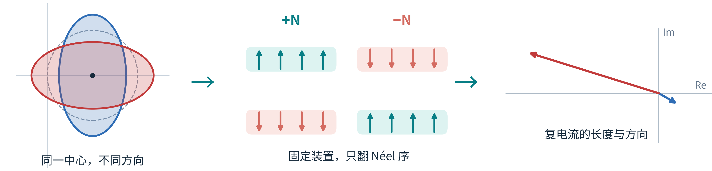
线 Q · 课题进展汇报
压缩光相位对反铁磁序敏感非线性电流的调控
PT‑AFM 八带有效模型 · 截断 QED 与 Wigner/MTEF 对照 · 冻结样本外预测
2026-10-24
组会汇报 · 线 Q（量子光 × 磁性谐波）
Notes:
各位老师好。今天汇报线 Q 的最新进展：在 PT 对称双层反铁磁的八带有效模型里，固定一束位移压缩光的输入资源，只旋转它的压缩方向，看磁序奇的二次谐波复电流怎样变化。封面三幅示意就是全稿的主线：左边是中心相同、方向不同的两只涨落椭圆，中间是 +N 与 −N 两个磁畴，右边是我们读取的复电流相量。后面的数值都来自有限模型内的截断 QED 与高斯 Wigner/MTEF 计算。下一页先说明为什么“只转方向”这个问题值得问。

Slide 2
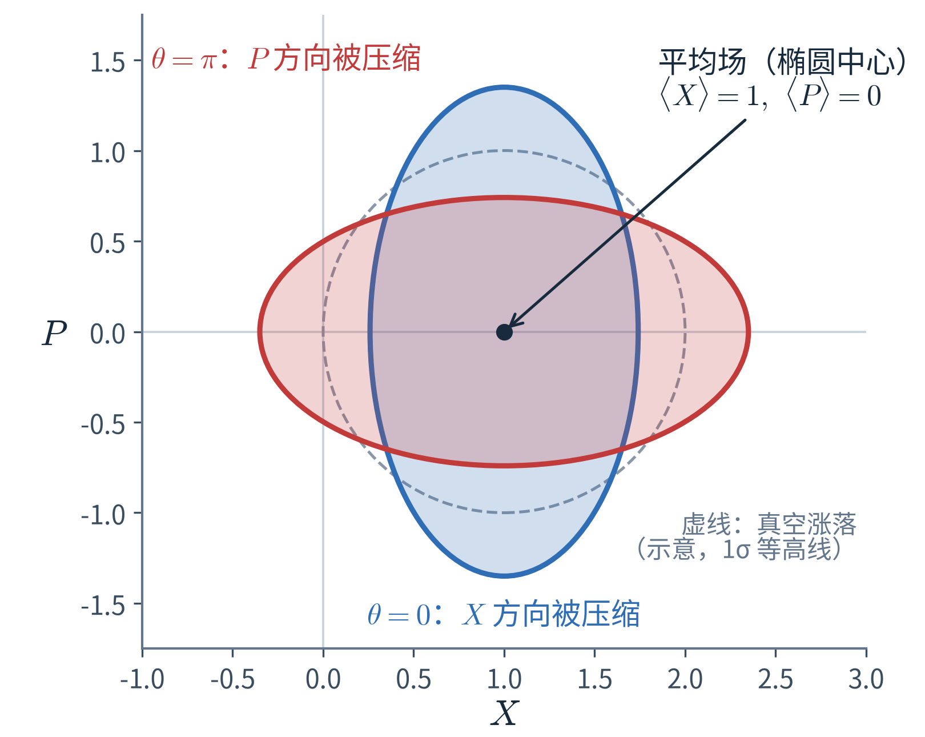
问题
相同平均场与能量，涨落方向能改变什么？
两束输入：位移 α=0.5、压缩 r=0.3、平均光子数相同；只把压缩方向转 90°
椭圆中心 = 平均场：两束输入完全相同
椭圆形状与方向 = 涨落协方差：面积、主轴长度相同，方向不同
磁序奇的二次谐波复电流会不会跟着变？
本次发现预告（后文逐页给出）
5.80×
θ=π 对 θ=0
二维幅值比 ‖J‖₂
106.9°
θ=π/2 对 3π/2
J_{x} 复相位差
≤1.23%
θ=π/4 冻结预测
误差（分母 |A|）
固定的是输入资源，改变的只是二阶涨落的方向
线 Q｜压缩光相位 × 反铁磁序敏感复响应
2
Notes:
先看左图：两束输入的椭圆中心都在 α=0.5，代表平均场相同；椭圆面积和主轴长度也相同，所以平均光子数相同，唯一不同的是二阶涨落的方向转了 90°。如果材料只认平均场和能量，两束光应给出同样的电流。我们关心的是磁序奇分量，也就是两个磁畴响应之差。右边三个数字是后文的预告：5.80 倍是二维电流范数比，不是强度比；106.9° 是 Jx 分量的复相位差；1.23% 是事先冻结预测的最大误差，分母是旋转项模长 |A|。下一页把这个问题放进已有研究中定位。

Slide 3
研究背景
已有研究与我们的具体问题
磁序可被二次谐波读出；光的量子统计与压缩相位可进入固体谐波响应
① 磁序敏感的二次谐波
Sun 等, Nature 2019：双层 CrI₃ 的反铁磁序产生巨大非互易 SHG；磁序奇信号可由二次谐波读出（经典驱动）
② 量子光驱动的高次谐波
Gorlach 等, Nat. Phys. 2023：HHG 依赖驱动光的量子统计
Rasputnyi 等, Nat. Phys. 2024：亮压缩真空驱动 HHG 实验（宏观占据）
③ 压缩相干态与涨落感知（最接近先例）
Li 等, PRA 2025：压缩相干态驱动固体 HHG 的量子光学特征
Prabhu & Dixit, PRB 2026：用禁戒谐波感知量子涨落（石墨烯，双圆 ω/2ω）
④ 方法与对称性
de‑la‑Peña 等, JCTC 2025：多轨迹 Ehrenfest 与精确 QED 的 HHG 对照
Stammer 等, arXiv 2026（预印本）：量子光导致固体 HHG 的对称性破缺
本工作聚焦
固定资源的压缩协方差方向 → Néel‑odd 复电流 → 交换依赖 → 事先冻结的样本外预测
线 Q｜压缩光相位 × 反铁磁序敏感复响应
3
Notes:
这一页说明我们建立在哪些工作上。第一组是磁性二次谐波：Sun 等在双层 CrI₃ 中观测到由反铁磁序产生的巨大非互易 SHG，说明磁序奇信号可以用二次谐波读出。第二组表明高次谐波对驱动光的量子统计敏感，Rasputnyi 等已做了亮压缩真空实验，但那是宏观占据，和我们的低占据位移压缩态不同。第三组是最接近的先例：Li 等研究压缩相干态驱动的固体 HHG，Prabhu 与 Dixit 用禁戒谐波感知量子涨落。第四组提供方法与对称性背景。我们不主张首次把量子光用于固体谐波，聚焦点是底部这条链。下一页进入模型。
【来源】
· Sun, Z. et al. Giant nonreciprocal second-harmonic generation from antiferromagnetic bilayer CrI₃. Nature 572, 497–501 (2019). DOI: 10.1038/s41586-019-1445-3. https://www.nature.com/articles/s41586-019-1445-3
本页借鉴：双层 CrI₃ 的层状反铁磁序产生巨大非互易二次谐波，说明磁序奇信号可由 SHG 读出；只作磁性 SHG 动机，不证明本工作的压缩角规律。
· Gorlach, A. et al. High-harmonic generation driven by quantum light. Nature Physics 19, 1689–1696 (2023). DOI: 10.1038/s41567-023-02127-y. https://www.nature.com/articles/s41567-023-02127-y
本页借鉴：高次谐波谱依赖驱动光的量子统计，而不只是平均场强。
· Rasputnyi, A. et al. High-harmonic generation by a bright squeezed vacuum. Nature Physics 20, 1960–1965 (2024). DOI: 10.1038/s41567-024-02659-x. https://www.nature.com/articles/s41567-024-02659-x
本页借鉴：亮压缩真空驱动 HHG 的实验背景；其宏观 BSV 条件不同于本稿低占据的位移压缩态。
· Li et al. Quantum-optical signatures of solid-state high-harmonic generation driven by squeezed coherent states. Physical Review A 112, 033507 (2025). DOI: 10.1103/vmk1-qjpj. https://journals.aps.org/pra/abstract/10.1103/vmk1-qjpj
本页借鉴：压缩相干态可改变固体 HHG 的量子光学特征——最接近先例之一，“压缩相干态调控固体 HHG”并非本工作独有命题。
· Prabhu and Dixit. Sensing quantum fluctuations via forbidden harmonics in quantum materials. Physical Review B 114, L140301 (2026). DOI: 10.1103/v886-ypf7. https://journals.aps.org/prb/abstract/10.1103/v886-ypf7
本页借鉴：石墨烯中双圆 ω/2ω 驱动下，禁戒谐波与相位相关偏振可感知量子涨落；说明“用谐波感知涨落”已有研究。
· de-la-Peña, S. et al. Quantum Electrodynamics in High-Harmonic Generation: Multitrajectory Ehrenfest and Exact Quantum Analysis. J. Chem. Theory Comput. 21, 283–290 (2025). DOI: 10.1021/acs.jctc.4c01206. https://pubs.acs.org/doi/10.1021/acs.jctc.4c01206 （公开全文 https://pmc.ncbi.nlm.nih.gov/articles/PMC11736686/）
本页借鉴：多轨迹 Ehrenfest 与精确 QED 的 HHG 对照思路；其反馈处理与本地实现不同，本稿不是照搬。
· Stammer et al. Symmetry breaking by quantum light in solid-state high-harmonic generation. arXiv:2605.28236 (2026，预印本). https://arxiv.org/abs/2605.28236
本页借鉴：量子光可导致固体 HHG 的对称性破缺；作为相关预印本引用，未填期刊信息。

Slide 4
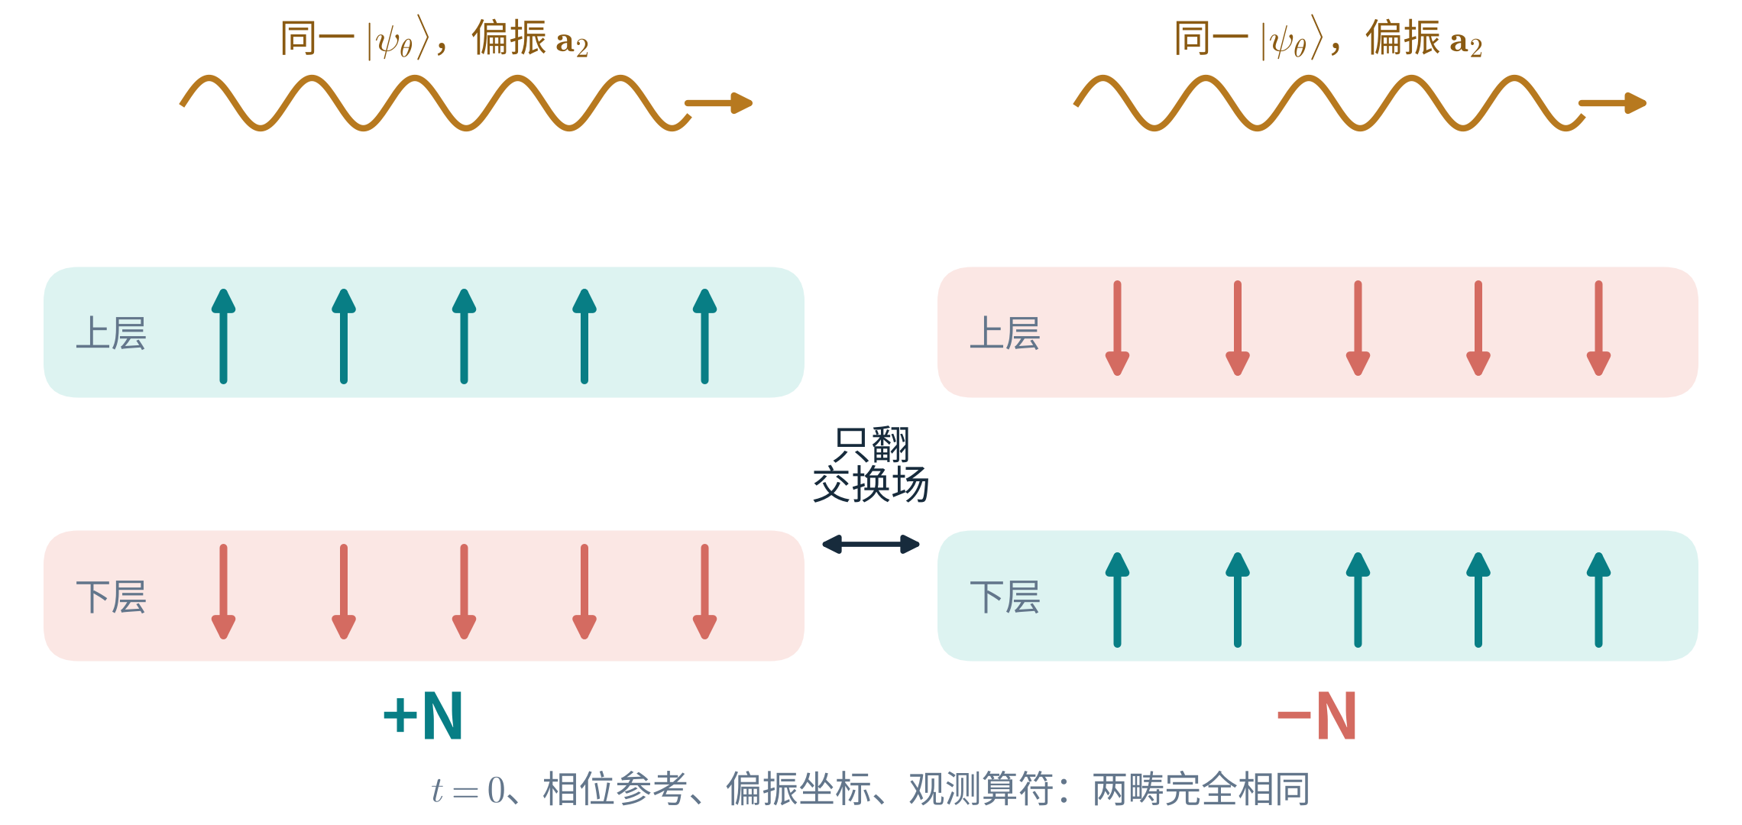
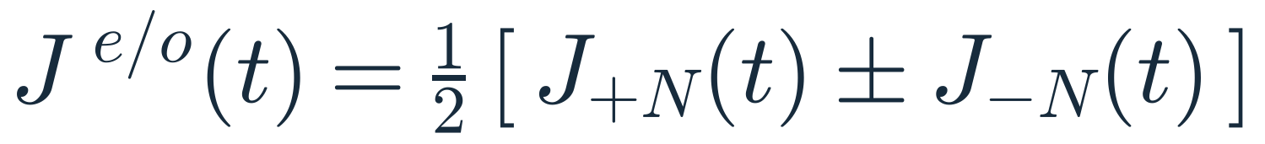
模型 · 磁畴
双层磁序与固定装置翻畴
+N 与 −N 只翻转上下层交换场；入射光、偏振、时间零点与观测算符完全相同
N=±1：静态的经典磁畴标签，不是可叠加的磁畴算符
J^{e}：磁序偶；Jº：磁序奇（随 N 变号）
“磁序奇偶”针对 N，“谐波奇偶”针对 q：二阶谐波也可以是磁序奇
另一种关系：畴–光场联合反演 (N, α, ξ) → (−N, −α, ξ)，见附录 A4
本稿所有“磁序奇响应”都按这一减法定义
线 Q｜压缩光相位 × 反铁磁序敏感复响应
4
Notes:
本页定义“磁序奇响应”。左右两套装置完全相同：同一输入光、同一偏振 a₂、同一时间零点与相位参考，只把上下层交换场整体翻转，得到 +N 与 −N 两个磁畴。把两次计算的电流相加、相减，就得到磁序偶分量和磁序奇分量，这正是公式的作用。要区分两套“奇偶”：这里的奇偶针对 N，与谐波阶数 q 的奇偶无关，所以二阶谐波也可以有磁序奇分量。N 是静态标签，我们没有让光与磁畴形成叠加态。畴与光场的联合反演关系放在附录 A4。下一页看模型里保留了哪些自由度。

Slide 5
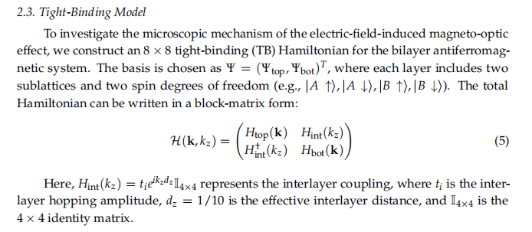
研究策略 · 材料与机制
八带模型在 CrI₃ 研究中的位置
真实材料提出磁序敏感问题 → 可控模型识别量子光机制 → 回到真实材料检验
01 前期材料研究
02 当前机制研究
03 后续材料检验
双层 AFM CrI₃
八带 PT-AFM · M0
回到 CrI₃ Wannier/SBE
2 层 × 2 子晶格 × 2 自旋
↑
A
B
↑ +Δ
↓
A
B
↓ −Δ
QE / Wannier90 / SBE
真实能谱 / 光学跃迁矩阵元
112 带参照 · 经典磁性 HHG
交换 / SOC / 输入光协方差
BZ 求和与参数稳健性
提出：磁序如何影响非线性响应？
参数可控；有限 QED / MTEF 对照
评估材料中的可测磁性信号
核心定位：M0 用于机制发现，不是由 CrI₃ 严格降维而来；材料定量预测仍待验证。
方法参照：Sivadas et al., PRL 117, 267203 (2016) | Lange & Madsen, PRA 111, 013113 (2025)
线 Q｜压缩光相位 × 反铁磁序敏感复响应
05
Notes:
建议讲稿：前期主要研究双层反铁磁 CrI₃，通过 QE、Wannier 与 SBE 计算，观察磁序如何改变非线性光学响应。现在关注输入光的量子统计如何改变磁序敏感的复电流，因此需要一个能够分辨机制的可控模型。,八带 M0 保留两层、两个子晶格和两个自旋自由度，并包含交换、层间耦合和 SOC。它使我们可以分别改变交换、SOC 与输入光的协方差，并在有限空间内做电子–光子联合 QED 和 Wigner/MTEF 对照。,这不是从 CrI₃ 112 带严格降维得到的模型，也不等于换入真实材料参数就能定量预测。后续需要用真实 Wannier/SBE 检验能谱、光学跃迁矩阵元、BZ 求和和可测信号是否保留机制。,方法文献：Sivadas, Okamoto & Xiao, PRL 117, 267203 (2016), DOI 10.1103/PhysRevLett.117.267203；Lange & Madsen, PRA 111, 013113 (2025), DOI 10.1103/PhysRevA.111.013113。文献仅作为机制模型与材料检验分工的研究方法先例。

Slide 6
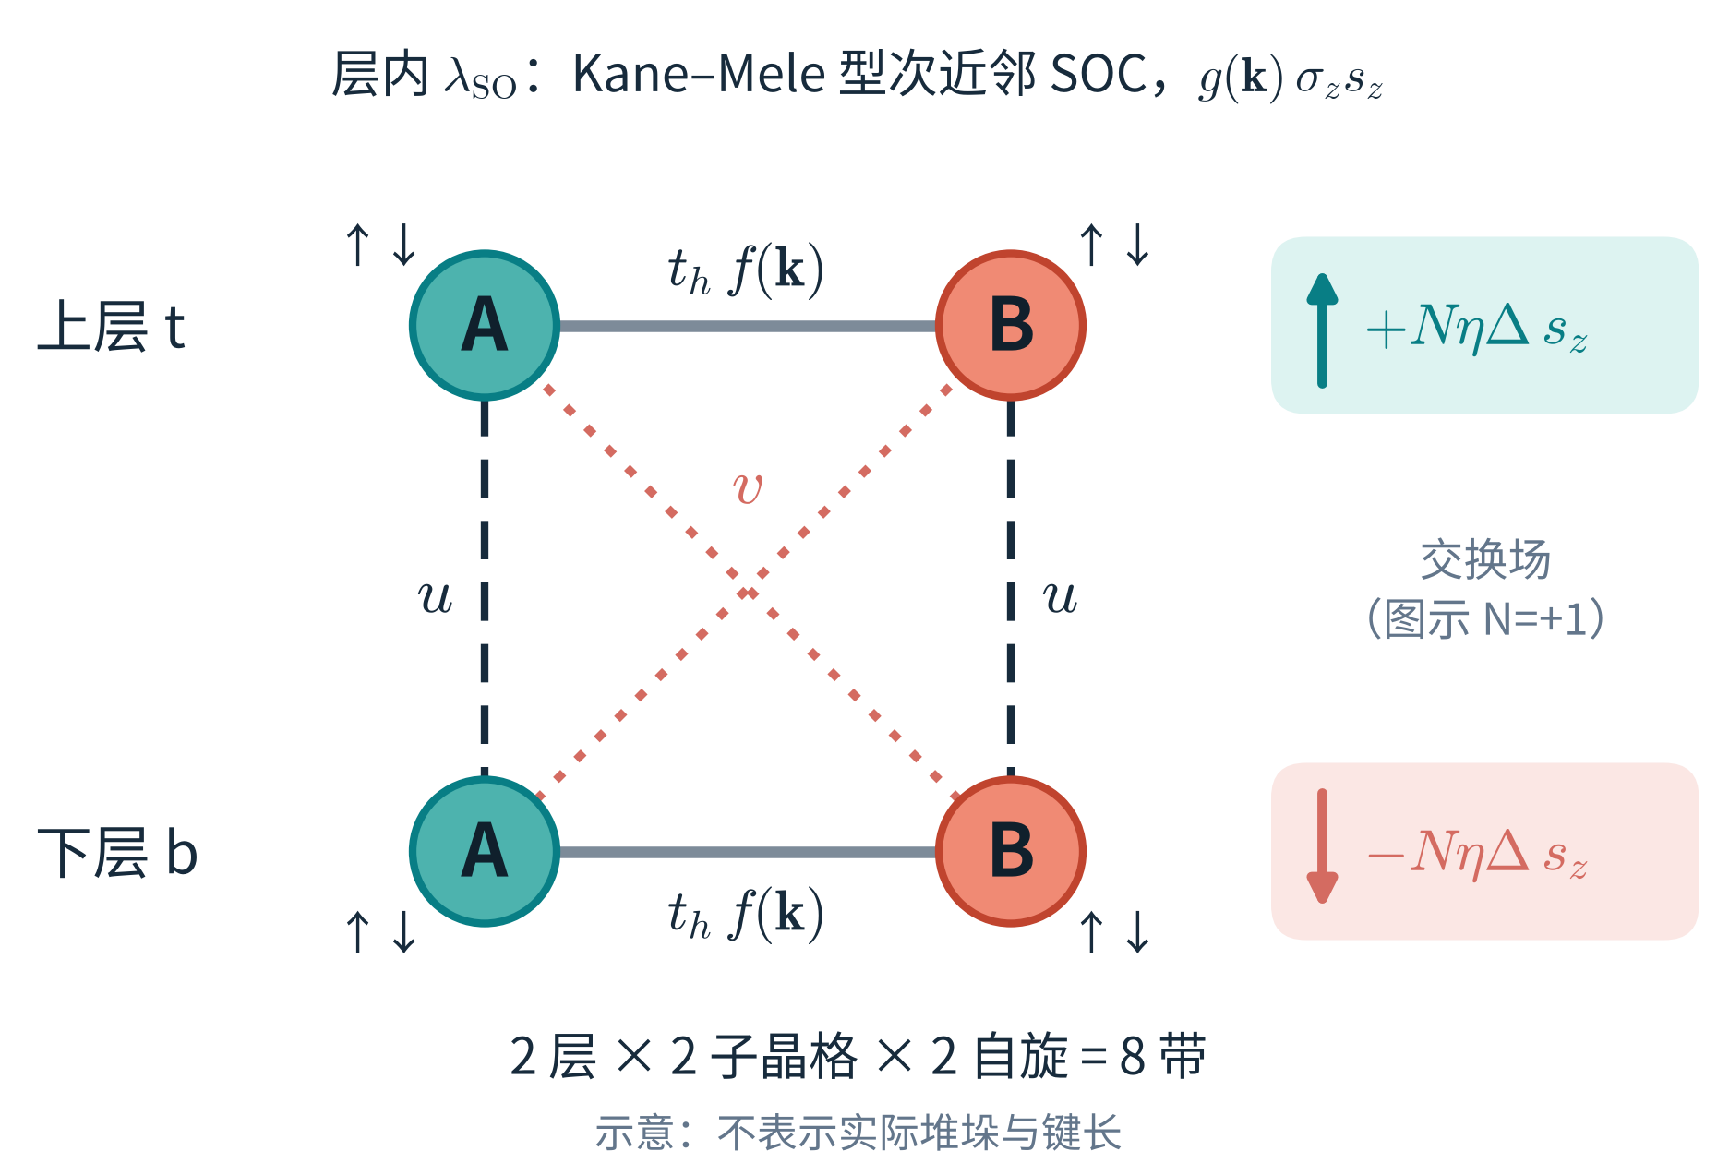
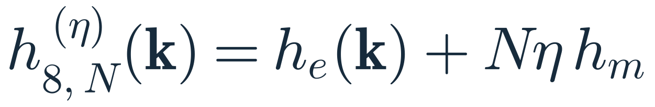
模型 · 八带
八带模型保留哪些磁性自由度？
M0：PT 对称双层反铁磁的八带有效（机制）模型
h_{e}：最近邻跃迁 t_{h}f(k)、层内 SOC λ_{SO}、层间 u / v；不随 N、η 改变
h_{m}：上下层反号的交换场 ±Δ s_{z}；η 只缩放交换
t_{h}=1，λ_{SO}=0.1，Δ=0.8，u=v=0.1
每 k 半填充 4 电子（N↑=N↓=2）
为何选机制模型：保留磁畴相关对称结构，又能承受电子–光子联合演化。M0 不是双层 CrI₃ 的定量模型（见 A7）
SOC 结构参照 Kane & Mele（PRL 2005）；f、g、T₀ 完整形式见 A1
线 Q｜压缩光相位 × 反铁磁序敏感复响应
5
Notes:
八带来自两层、两个子晶格和两个自旋。图中实线是层内最近邻跃迁 t_h f(k)，虚线 u 连接上下层的同类格点，点线 v 连接异类格点；SOC 采用 Kane–Mele 型次近邻形式。右侧是上下层符号相反的交换场，N 翻转时两层一起换号。公式把哈密顿量拆成不随磁畴变化的 h_e 与磁性部分 h_m，η 只缩放交换，第 17 页会用到。选择这个机制模型，是因为它保留了相关对称结构，又小到能做电子–光子联合演化；它不是双层 CrI₃ 的定量模型，材料迁移见附录 A7。下一页介绍输入光。
【来源】
· Kane, C. L. and Mele, E. J. Quantum Spin Hall Effect in Graphene. Physical Review Letters 95, 226801 (2005). DOI: 10.1103/PhysRevLett.95.226801. https://doi.org/10.1103/PhysRevLett.95.226801
本页借鉴：蜂窝晶格内禀次近邻 SOC 的结构形式 λ_SO g(k) σz sz；不表示该文直接给出本稿 M0 模型。

Slide 7

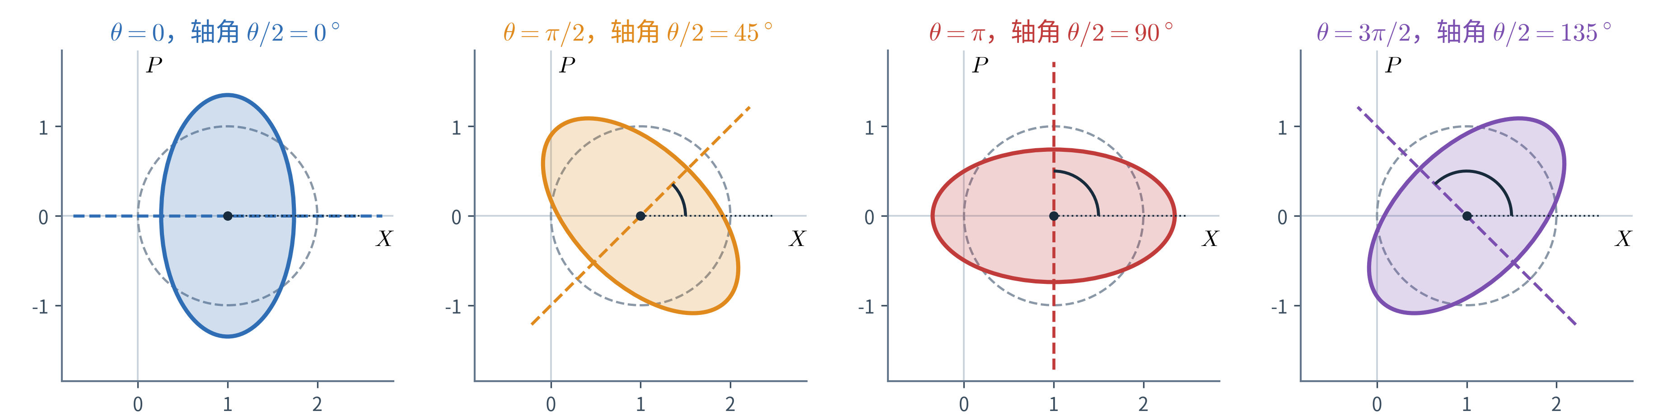
输入 · 位移压缩态
位移压缩输入的控制参数
X=a+a†，P=−i(a−a†)，真空方差 1；θ 是压缩参数相位，压缩轴的几何角为 θ/2
固定 α=0.5、r=0.3，只改 θ
理想 n̄≈0.342733，各 θ 相同；低占据位移压缩态，非 BSV
对照 | Var X | Var P | Cov(X,P) | 含义
θ=0 → π | 0.5488 → 1.8221 | 1.8221 → 0.5488 | 0 | 方差互换
θ=π/2 → 3π/2 | 1.1855 | 1.1855 | −0.6367 → +0.6367 | 方差相同、协方差反号
线 Q｜压缩光相位 × 反铁磁序敏感复响应
6
Notes:
输入态是先压缩真空、再位移：位移 α=0.5 与压缩幅度 r=0.3 都固定，只改压缩相位 θ。读图时注意，图中虚线是压缩轴，它的几何角是 θ/2，所以 θ 从 0 到 π 椭圆只转 90°，不是 180°。下表给出两组关键比较：0 与 π 的 X、P 方差互换；π/2 与 3π/2 的方差都等于 1.1855，只有协方差反号，这是第 12 页的对照基础。理想态平均光子数约 0.3427，对所有 θ 相同；这是低占据的位移压缩态，不是亮压缩真空。有限截断带来的微小资源差列在附录 A2。下一页说明这束光如何进入电子哈密顿量。
【来源】
· Walls, D. F. and Milburn, G. J. Quantum Optics, 2nd ed. Springer (2008). DOI: 10.1007/978-3-540-28574-8. https://doi.org/10.1007/978-3-540-28574-8
本页借鉴：位移、压缩算符与二阶矩的标准恒等式；不用于证明本稿的 B+ΛM 机制。

Slide 8
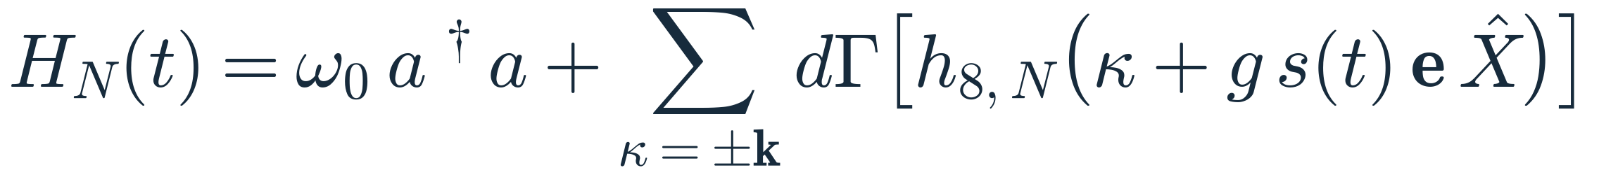


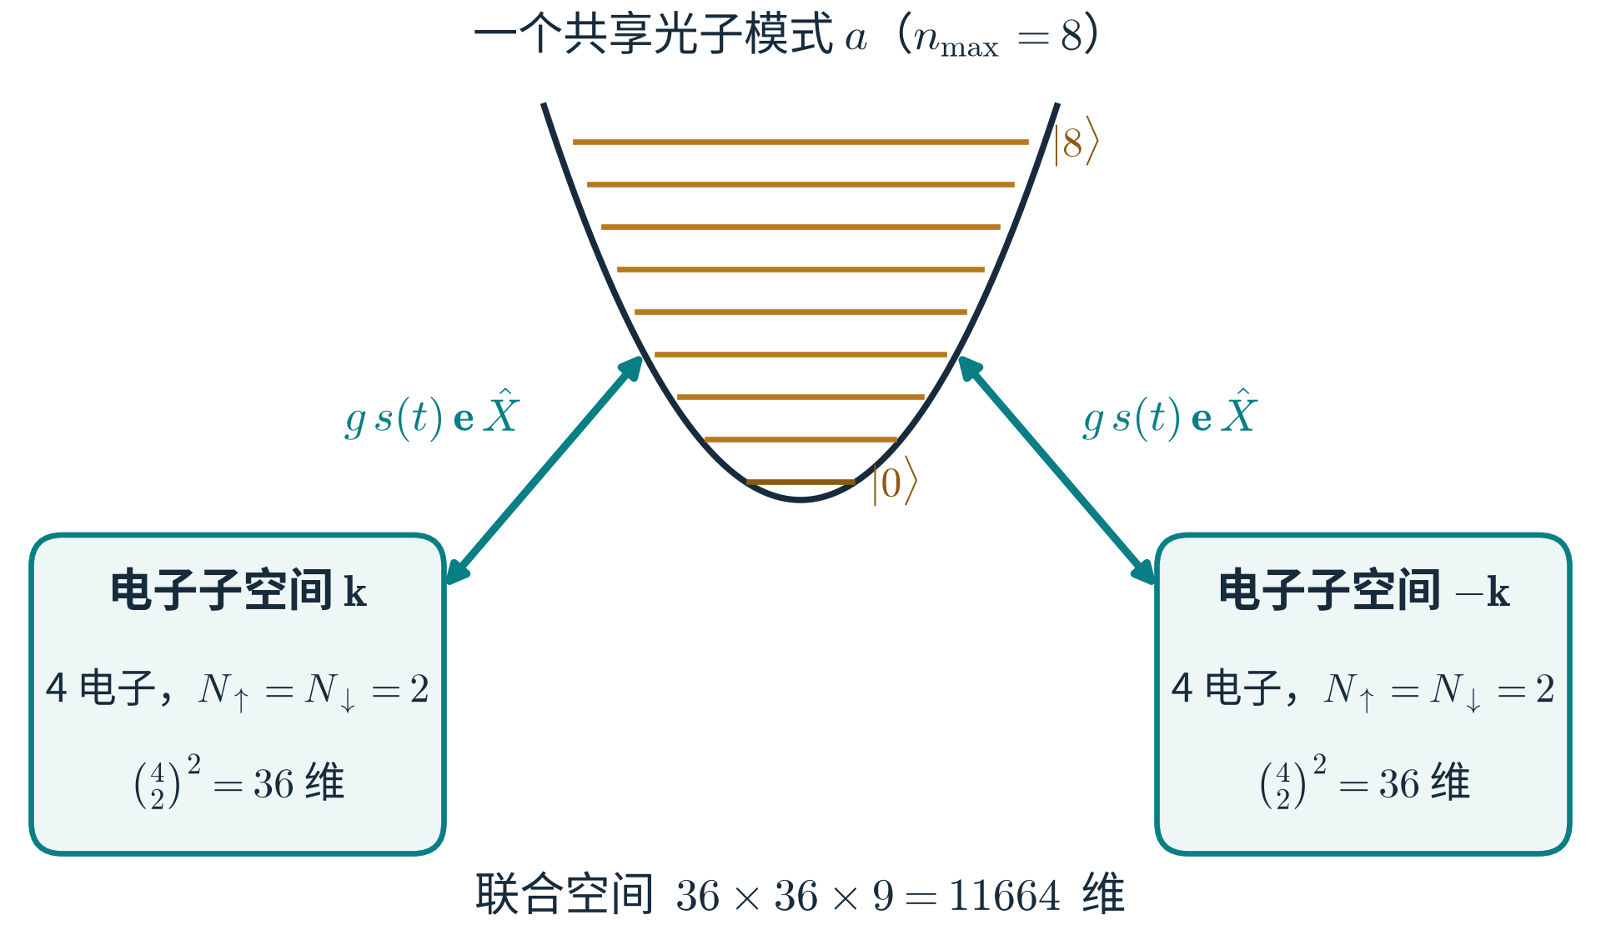
输入 · 光–电子耦合
量子光怎样进入电子哈密顿量？
ħ=1 模型单位；一个共享光模同时耦合 k 与 −k 两个电子子空间
光场自由能+电子能量与光-电子耦合
Peierls 代换：k → κ + g s(t) e X̂，矢势换成光场算符，g为耦合强度，s是开关
dΓ[·]：8×8 单粒子矩阵提升为固定粒子数的多电子算符
共享光模：k 与 −k 可经光场形成关联；本轮读取平均电流
初态：零耦合电子基态 ⊗ 输入光态（不是耦合基态）
联合维数 36²×9=11664；有限光子算符顺序见 A1
线 Q｜压缩光相位 × 反铁磁序敏感复响应
7
Notes:
这一页回答量子光怎样进入电子哈密顿量。第一行公式里，Peierls 代换把晶体动量平移 g s(t) e X̂，其中 X̂ 是光场算符而不是经典数，所以电子跃迁相位随光子态而变；dΓ 把 8×8 单粒子矩阵提升为固定粒子数的多电子算符。图中只有一个光模，同时连到 k 与 −k 两个电子子空间，两者可以通过光场间接关联。第二行是初态：耦合关闭时的电子基态直接乘上输入光态，不是耦合后的联合基态。联合空间共 11664 维；本轮读取平均电流。有限光子截断下的算符顺序见附录 A1。下一页看耦合协议与读取窗口。

Slide 9
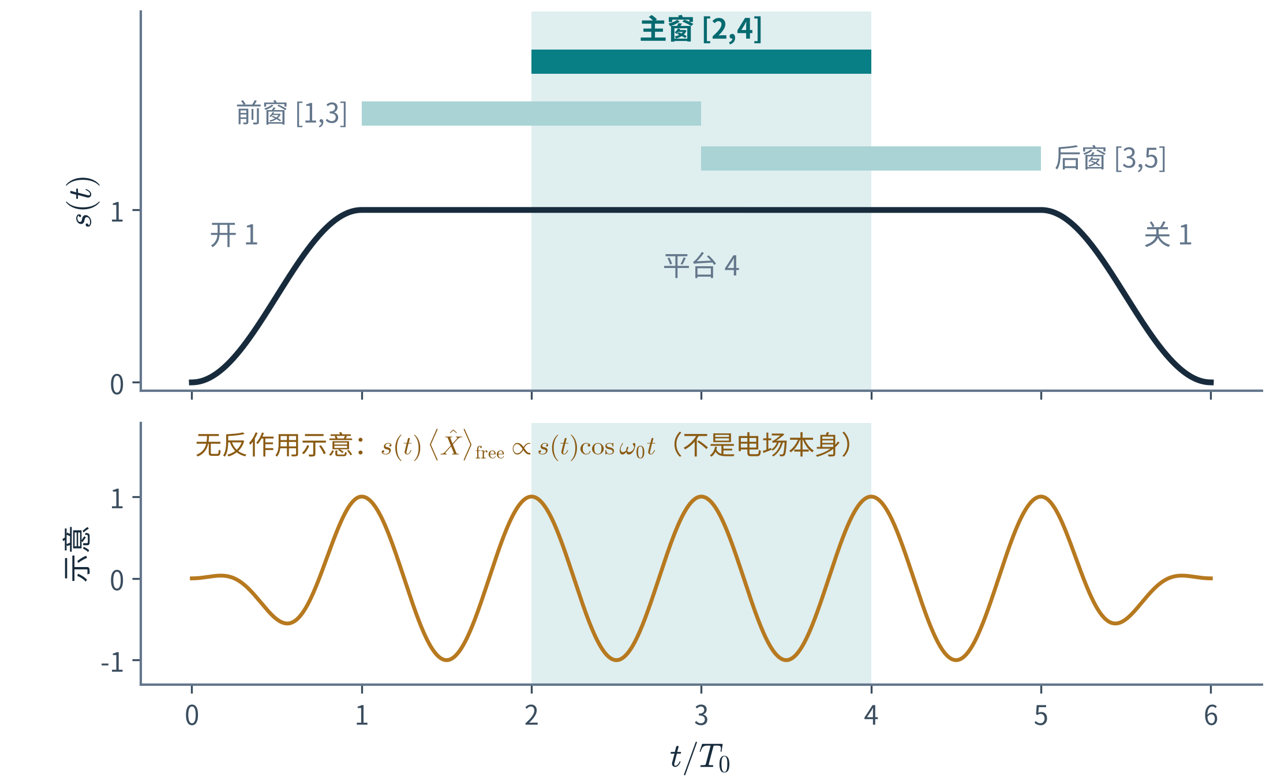
协议 · 时间窗
六周期耦合与实际读取窗口
g=0.005 Å⁻¹，ω₀=0.05 t_{h}，偏振 a₂；6T₀ = 11154 个时间步
01 s(t) 不是电场
1 + 4 + 1 周期：开 → 平台 → 关
控制光–电子耦合强度
02 平台上光场仍演化
H 不显含 t ≠ 量子态不演化
⟨X(t)⟩₀ = 2α cos(ω₀t)
03 主窗读取复电流
[2,4]T₀：整数频率投影
J₂ ∝ ∫ J(t)eⁱ²ω₀ᵗ dt
有限窗复振幅 ≠ 已验证稳定谱线
线 Q｜压缩光相位 × 反铁磁序敏感复响应
8
Notes:
耦合不是一开始就打开：s(t) 在第 1 个周期缓慢打开，平台保持 4 个周期，最后 1 个周期关闭。注意 s(t) 只是耦合开关；下方振荡曲线是不计反作用时光场期望的示意，并不是外加电场。平台上哈密顿量不显含时间，但输入光态本身在振荡，所以电流带有频率结构。我们在主窗 [2,4]T₀ 内做整数频率投影，这是观测量的定义；它是否对应稳定谐波，需要更长平台另行验证。前窗和后窗只用于敏感性检查，各路 QED 的实际终止时间放在附录 A3。下一页定义复电流。

Slide 10
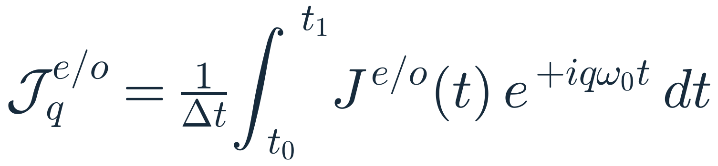
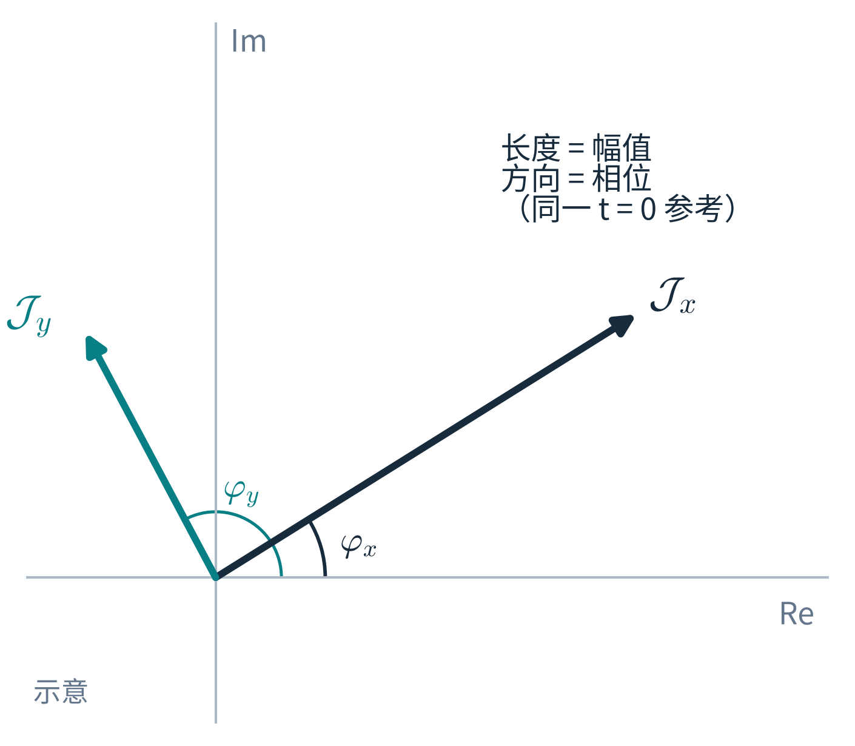
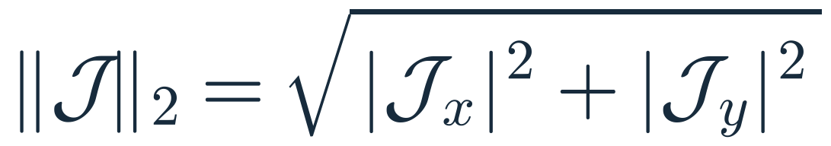
观测量
我们读取的是复电流，不仅是强度
平均电子电流在主窗内的有限时间复投影；q=2 为 H2 邻域（下文简称 H2）
e/o：对 N 的偶/奇组合；正号 Fourier
同一时间参考：J_{x}、J_{y} 各有长度与相位（右图）
二维向量只报范数 ‖J‖₂，不配单一相位
后文“相位”都指 J_{x} 分量的相位；幅值分别标明 ‖J‖₂ 或 |J_{x}|
线 Q｜压缩光相位 × 反铁磁序敏感复响应
9
Notes:
本页定义全稿的观测量。第一个公式对奇或偶电流在窗口内做正号 Fourier 投影，q=2 就是第二谐波邻域，下文简称 H2。所有计算共用同一时间参考，所以投影结果是复数，长度与相位都有物理意义。右图读法：Jx 与 Jy 各是一根相量，各自有相位；二维向量的大小用第二个公式的范数表示，不能给它配一个单一相位。将来若连接实验读出，可在某个偏振方向比较两磁畴的强度差，它等于偶、奇分量干涉项实部的四倍；这只是解释，本轮没有计算远场强度。下一页介绍两种计算方法。

Slide 11
方法
精确联合演化与 Wigner/MTEF 的对照
两条流程使用同一哈密顿量、输入定义、磁畴、时间窗与电流算符
截断 QED：联合态演化
GH5：Wigner 高斯 + 自洽 MTEF
电子 36×36 ⊗ 光子 n_{max}=8
共 11664 维
输入 Wigner 写成相关二维高斯
保留 Cov(X,P)≠0
联合 Schrödinger 演化
含光子反作用
5×5 = 25 个 Gauss–Hermite 节点
（不是 5 条轨迹）
各节点光场随电流反馈自洽演化
→ 加权平均 ⟨J⟩
读取 ⟨J(t)⟩ → J₂º
用法：GH5 先给预测 → QED 检验同一观测量；偏差只说明近似精度
多轨迹 Ehrenfest 与精确 QED 对照思路：de‑la‑Peña 等, JCTC 2025；本稿的光场反馈约定按本地实现
线 Q｜压缩光相位 × 反铁磁序敏感复响应
10
Notes:
同一个观测量用两种方法计算。左边是截断 QED：电子与光子的联合态直接演化，包含光子反作用，代价是 11664 维的联合空间。右边是 GH5：先把输入光的 Wigner 分布写成相关二维高斯，保留 X、P 协方差，再取 5×5 共 25 个 Gauss–Hermite 节点，每个节点做光场随电流反馈的自洽平均场演化，最后加权平均。GH5 是求积阶数的简称，不是 5 条轨迹。两者共用同一哈密顿量、输入、磁畴、窗口与电流算符。用法上 GH5 先给预测，QED 再检验；两者偏差只说明近似精度，不自动等于量子优势。下一页给出第一个结果。
【来源】
· de-la-Peña, S. et al. Quantum Electrodynamics in High-Harmonic Generation: Multitrajectory Ehrenfest and Exact Quantum Analysis. J. Chem. Theory Comput. 21, 283–290 (2025). DOI: 10.1021/acs.jctc.4c01206. https://pubs.acs.org/doi/10.1021/acs.jctc.4c01206 （公开全文 https://pmc.ncbi.nlm.nih.gov/articles/PMC11736686/）
本页借鉴：多轨迹 Ehrenfest 与精确 QED 的 HHG 对照思路；其反馈处理与本地实现不同，本稿不是照搬。

Slide 12
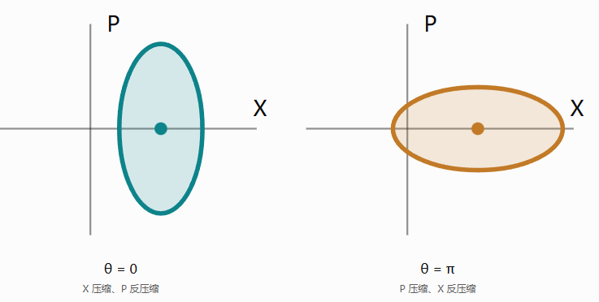
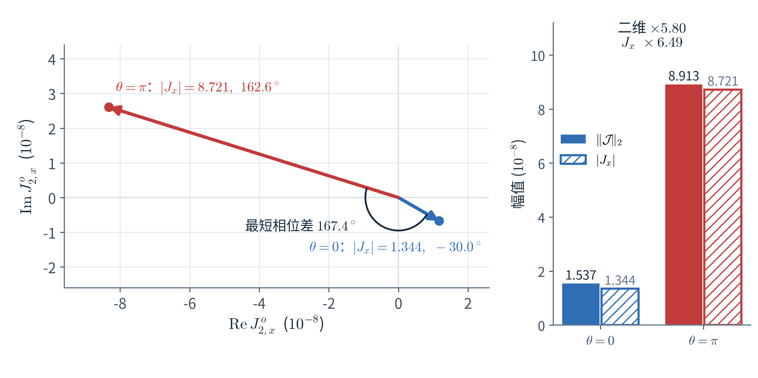
结果 1 · 幅值
旋转压缩轴改变磁序奇响应幅值
均值与平均光子数相同，只转压缩方向：复响应的幅值与相位同时大幅改变
5.80×
二维范数 ‖J‖₂
1.537 → 8.913
6.49×
|J_{x}| 分量
1.344 → 8.721
167.4°
J_{x} 最短相位差
−30.0° → 162.6°
η=1，截断 QED，主窗 [2,4]T₀；单位 10⁻⁸（模型单位）
磁性非线性响应不仅对光场平均值敏感，也对光场的涨落结构敏感
线 Q｜压缩光相位 × 反铁磁序敏感复响应
11
Notes:
第一个结果在 η=1、截断 QED、主窗条件下得到。左图是 θ=0 与 θ=π 的 Jx 相量：θ=0 很短，指向约 −30°；θ=π 长得多，指向约 162.6°，两者最短相位距离约 167.4°。右侧条形给二维范数：从 1.537 增到 8.913，比值 5.80；只看 Jx 分量则是 6.49。两个比值分别对应二维范数和 Jx，不能互换，也都不是强度比或光子数比。由于两束输入的均值和平均光子数相同，这说明压缩方向本身就能大幅调控磁序奇复响应。下一页让方差保持不变，只反转协方差的符号。

Slide 13
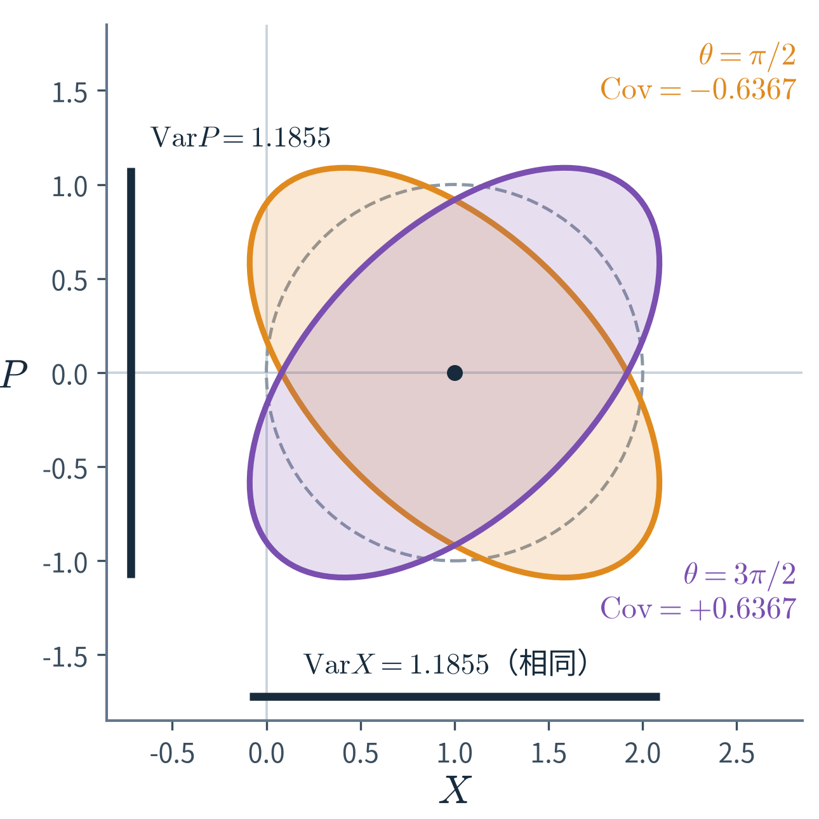
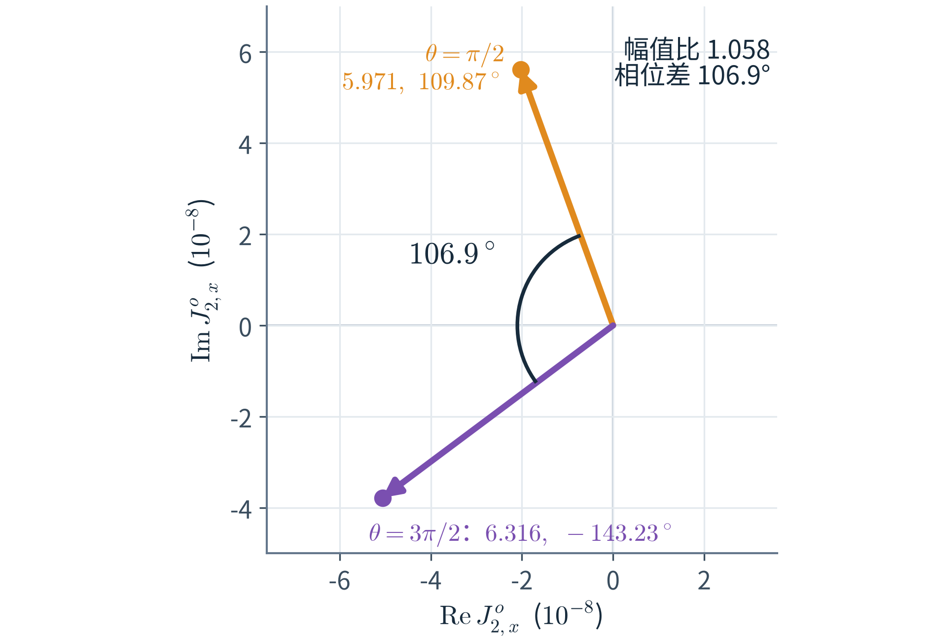
结果 2 · 相位
反转协方差符号，主要改变响应相位
θ=π/2 与 3π/2：初始 Var X = Var P = 1.1855 相同，Cov(X,P) = ∓0.6367 反号
η=1
截断 QED
主窗
[2,4]T₀
单位 10⁻⁸
对光场的相位敏感关联十分敏感
长度接近：5.971 vs 6.316（×1.058） ｜ 方向不同：109.87° vs −143.23°（差 106.90°）
线 Q｜压缩光相位 × 反铁磁序敏感复响应
12
Notes:
上一页的比较中，X、P 方差发生了互换。本页的对照更严格：θ=π/2 与 3π/2 两束输入的初始 X、P 方差都是 1.1855，只有协方差符号相反，左图就是两只 ±45° 的椭圆。右图是 QED 的 Jx 相量：长度分别为 5.971 与 6.316，只差 1.058 倍；方向却分别在 109.87° 与 −143.23°，绕行差 106.90°。所以“长度接近、方向不同”是这组对照的核心。这里相同的是初始方差，自由演化后 Var X(t) 一般不同，不能说全程方差都一样。下一页检查近似方法能否事先预测这些复差。

Slide 14
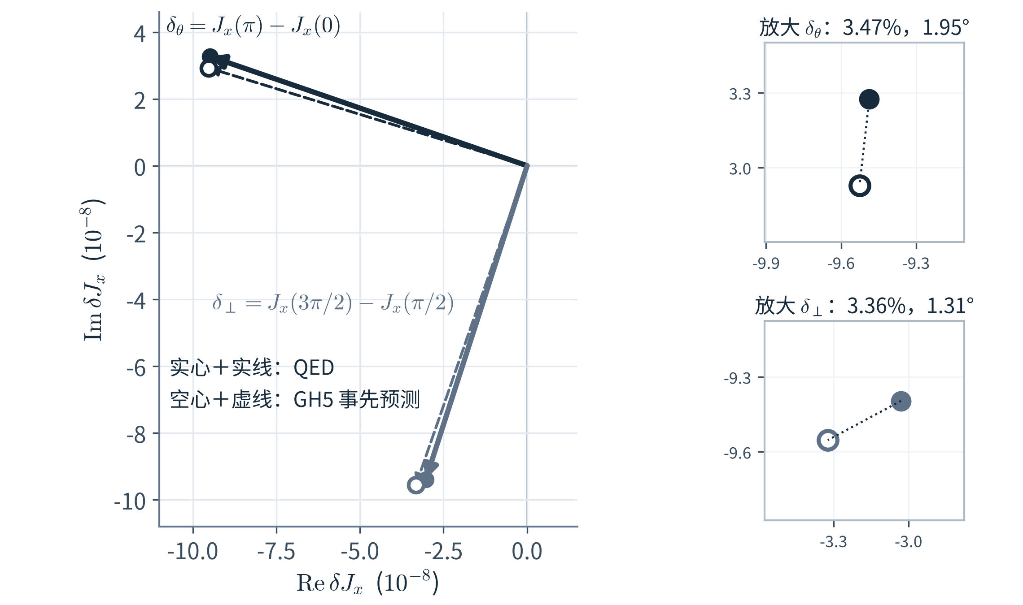
结果 3 · 方法交叉验证
GH5 预测了关键 QED 复差向量
同一复平面：实心＝QED，空心＝GH5 事先预测；两种灰度只区分两条复差
δ_{θ} = J_{x}(π) − J_{x}(0)
QED (−9.487+3.275i)×10⁻⁸
GH5 (−9.526+2.929i)×10⁻⁸
误差 3.47%，方向 1.95°
δ⊥ = J_{x}(3π/2) − J_{x}(π/2)
QED (−3.030−9.396i)×10⁻⁸
GH5 (−3.323−9.553i)×10⁻⁸
误差 3.36%，方向 1.31°
误差 = |δ_{GH5} − δ_{QED}| / |δ_{QED}|
只针对这两条复差向量；η=1，主窗 [2,4]T₀
线 Q｜压缩光相位 × 反铁磁序敏感复响应
13
Notes:
本页把两种方法放在同一复平面上。实心点与实线是 QED，空心点与虚线是 GH5 在 QED 结果出来之前给出的预测。深色向量是 θ 从 0 到 π 的复差，灰色是 π/2 到 3π/2 的复差；右侧两个小图放大了箭头端点。误差定义为两种方法复差之差的模，除以 QED 复差的模：分别是 3.47% 与 3.36%，方向偏差都小于 2°。这个精度只针对这两条复差向量，不代表所有电流或所有参数。作为参照，Q1a 中同一 α 的位移压缩态减相干态，GH5 误差约 4.5%。下一页把四个角放在一起看整体结构。

Slide 15
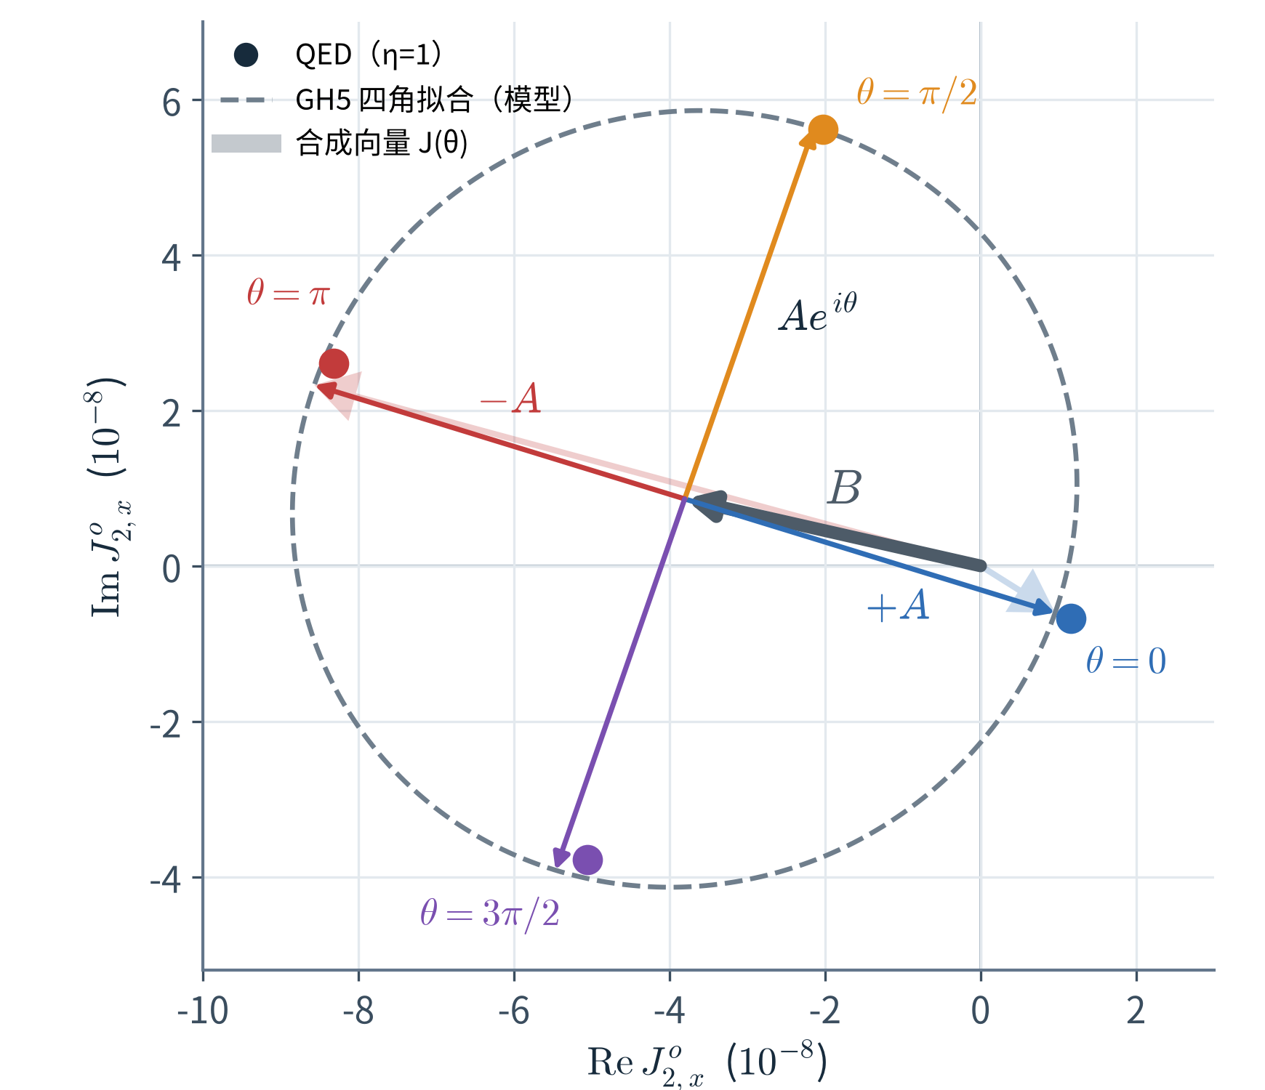
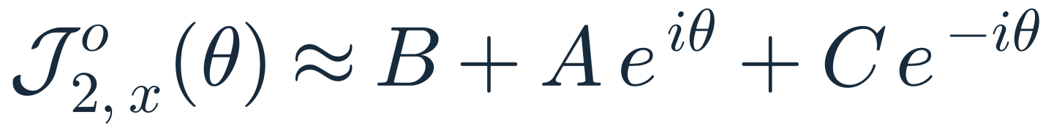
结构 · 四角
四角结果显示带背景的旋转结构
η=1：四个压缩角的 QED 点与 GH5 四角经验模型
B：与 θ 无关的背景；A e^{iθ}：随压缩相位旋转；C 很小（|C/A|≈0.02）
θ=0：旋转项几乎与 B 反向 → 相消，电流小
θ=π：同向叠加 → 电流大
θ=π/2、3π/2：旋转项垂直于 B、分居两侧 → 长度接近、方向不同
η=1 GH5 拟合：|A|=5.02×10⁻⁸，|A/B|=1.29
虚线＝由四角 GH5 得到的经验模型，不是密集角度扫描；第 19 页用新角度 π/4 检验
线 Q｜压缩光相位 × 反铁磁序敏感复响应
14
Notes:
把四个角的 QED 点画在一起，可以看出一个带背景的旋转结构。经验式中 B 是与 θ 无关的背景，A e^{iθ} 随压缩相位转动，C 是很小的反向项。图中灰色粗箭头是 B，彩色箭头从 B 的端点出发表示旋转项：θ=0 时它几乎与 B 反向，两者相消，所以电流小；θ=π 时同向叠加，所以电流大；π/2 与 3π/2 时旋转项垂直于 B、分居两侧，于是长度接近而方向不同。一个式子同时解释了前两页。虚线来自四角 GH5 的拟合，只是模型，不是密集扫描；第 19 页会用新的角度检验它。下一页解释 A 项从何而来。

Slide 16


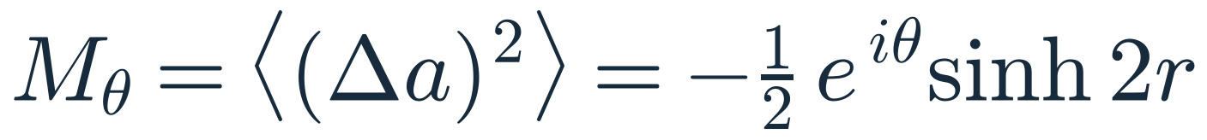
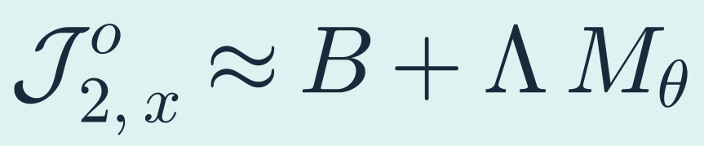
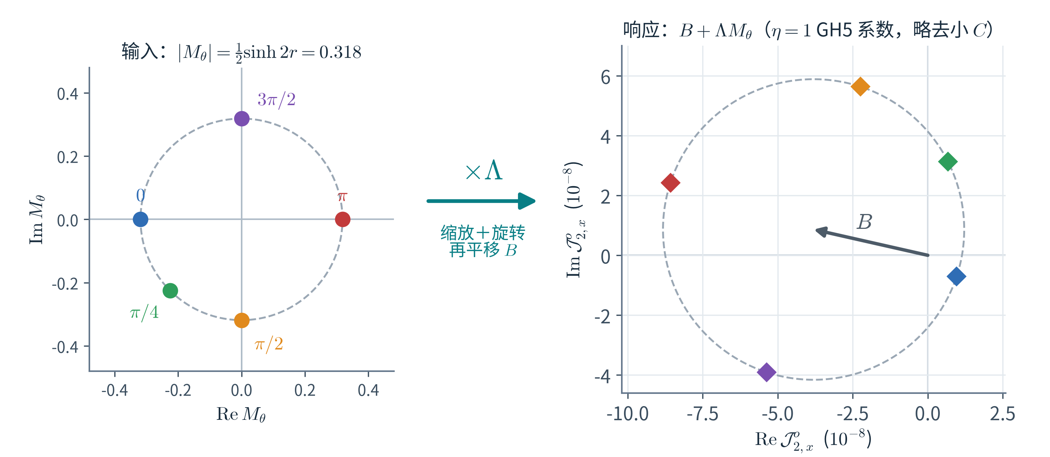

机制 · 二阶关联
反常二阶关联提供有效机制图像
输入的 M_{θ} 随 θ 旋转；材料把它缩放、旋转后叠加在背景 B 上
|M_{θ}| = ½ sinh 2r 固定，只转方向
Λ：材料响应系数
A = −½ Λ sinh 2r
当前观测量的有效描述
保留小 C 项与高阶修正，不宣称严格 χ⁽²⁾
H3、H4 乃至更高阶谐波也可能对异常关联敏感，但角度依赖形式可能不同。
输入光场二阶量子关联在复平面中旋转
线 Q｜压缩光相位 × 反铁磁序敏感复响应
15
Notes:
A e^{iθ} 为什么跟着 θ 转？输入光的反常二阶关联 M_θ 正好按 e^{iθ} 旋转，模长固定为 sinh2r 的一半，约 0.318，左图五个角度都落在同一个圆上。如果材料对它的响应近似线性，就得到第二个公式：电流等于背景 B 加上复系数 Λ 乘 M_θ。Λ 把输入圆缩放、旋转，再平移到右图的响应圆上。直观上，自由场的 Var X(t)=cosh2r−sinh2r cos(2ω₀t−θ) 本身以二倍频振荡，相位由 θ 决定，正好与 H2 匹配。但真实联合反馈需要完整响应核，所以这是当前观测量的有效描述，保留 C 与高阶修正。下一页用热态对照检验它。
【来源】
· Walls, D. F. and Milburn, G. J. Quantum Optics, 2nd ed. Springer (2008). DOI: 10.1007/978-3-540-28574-8. https://doi.org/10.1007/978-3-540-28574-8
本页借鉴：位移、压缩算符与二阶矩的标准恒等式；不用于证明本稿的 B+ΛM 机制。

Slide 17
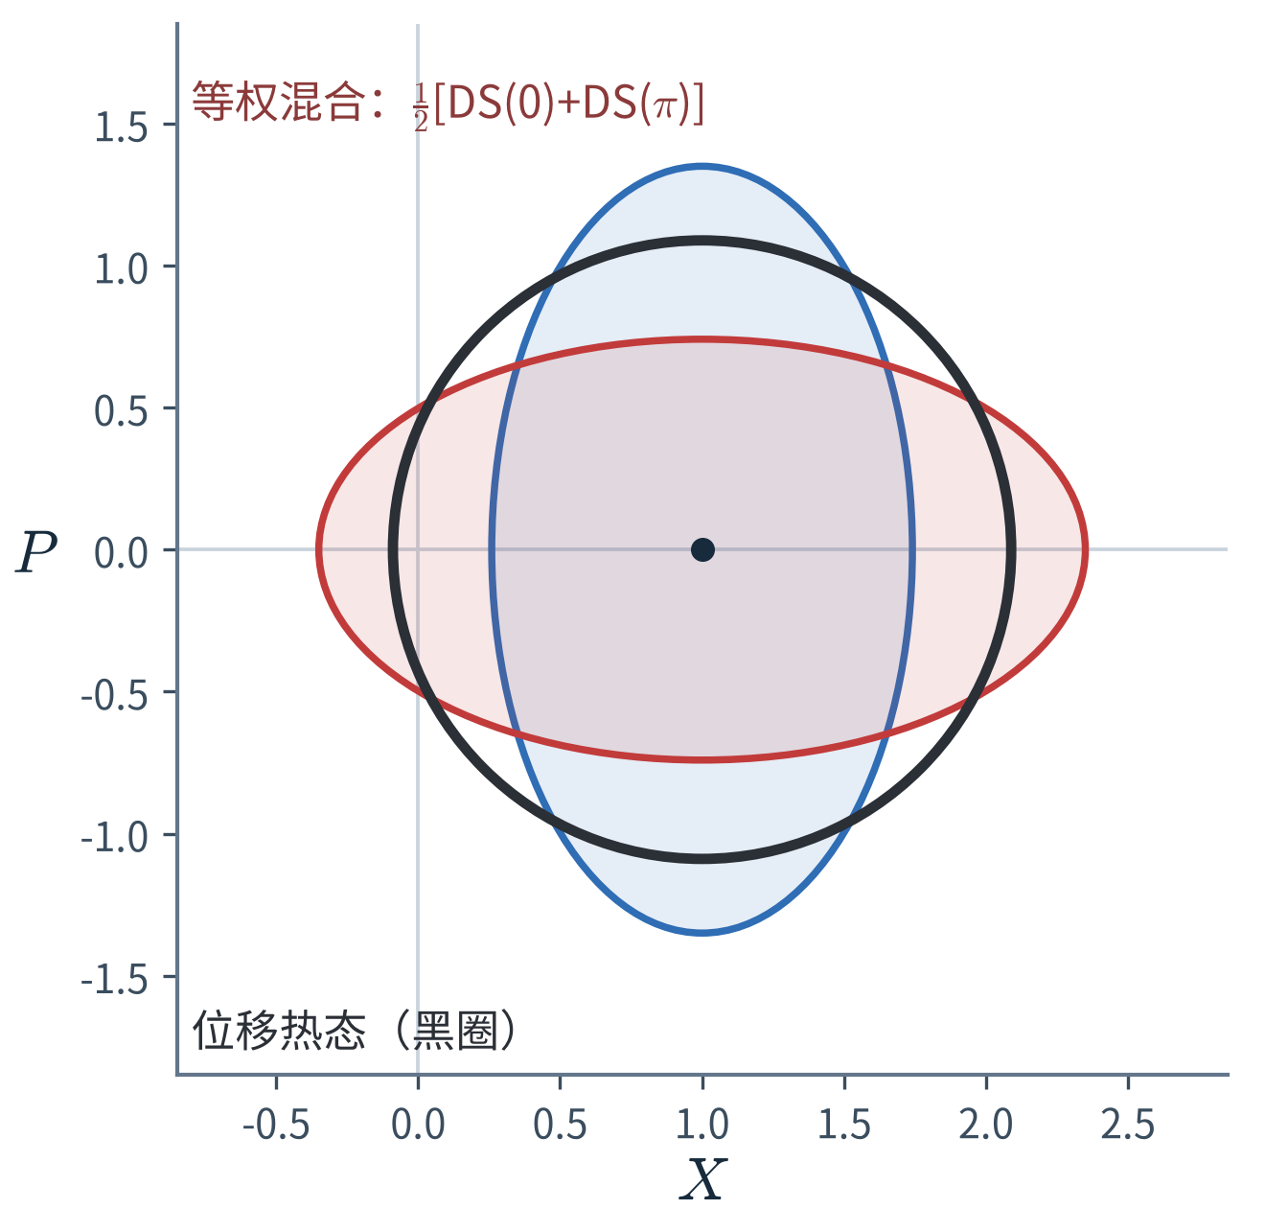
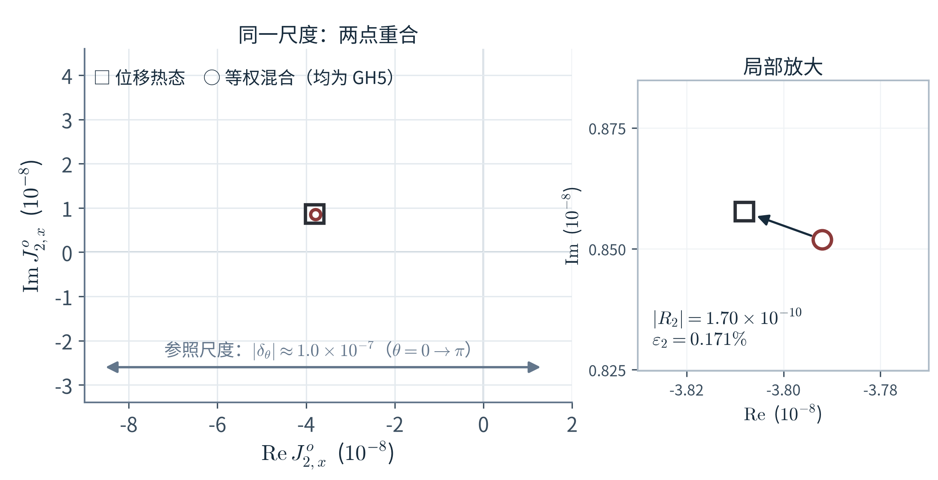
检验 · 热态对照
热态对照支持二阶统计的解释
位移热态 vs θ=0、π 两压缩态等权混合：平均场与总协方差相同，四阶统计不同（GH5）
两者方差均为 1.1855
X 四阶中心矩：热态 4.216，混合 5.432
ε₂=0.171%：该观测量对所比的高阶差异不敏感；不是全部高阶项的误差上界，也不是 QED 热态验证
线 Q｜压缩光相位 × 反铁磁序敏感复响应
16
Notes:
如果响应主要由二阶统计决定，那么二阶矩相同、高阶矩不同的两种输入应给出几乎相同的电流。我们比较位移热态与 θ=0、π 两种压缩态的等权混合：左图中热态是一个圆，混合态是两只正交椭圆的叠加；两者平均场和总协方差相同，方差都是 1.1855，但四阶中心矩分别为 4.216 与 5.432。右图在与 0→π 复差同一尺度下，两点几乎重合；放大后差值 |R₂|=1.70×10⁻¹⁰，只占 0→π 复差的 0.171%。这支持该观测量对所比的高阶差异不敏感，但不是所有高阶项的误差上界，也不是 QED 热态验证。下一页改变材料的交换强度。

Slide 18

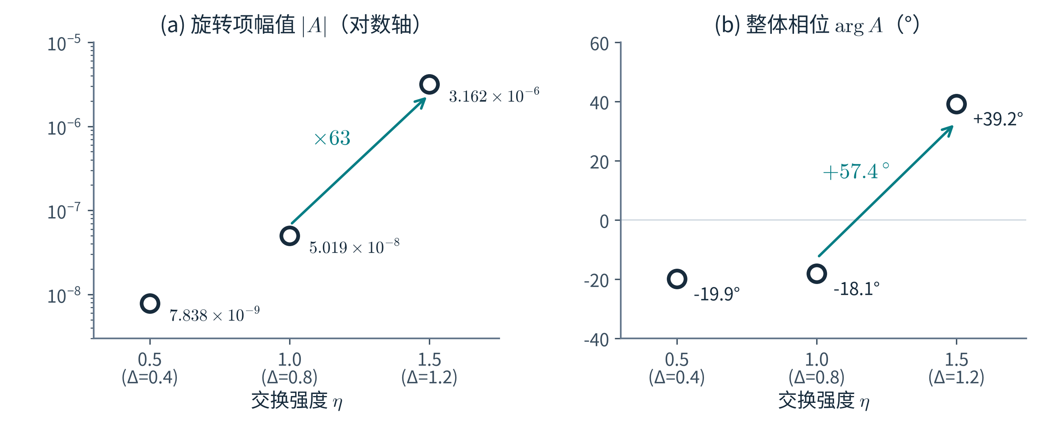
结果 4 · 交换依赖
交换强度重整化材料复响应
η 只缩放交换（η=0.5/1/1.5 对应 Δ=0.4/0.8/1.2），研究这个系数是否真正依赖材料磁性电子结构。每个 η 重建电子初态；GH5 四角结果
η (Δ) | 局部能隙 | |A/B|
0.5 (0.4) | 1.9141 | 1.154
1.0 (0.8) | 1.1354 | 1.286
1.5 (1.2) | 0.3619 | 1.311
对照：2ω₀ = 0.10
η 1→1.5：|A| 约 ×63，arg A 转 +57.4°，能谱同时明显变化
63× 是角向系数比，不是谐波产额；能隙 0.362 ≠ 2ω₀=0.10，不能直接称两光子共振
与背景项 B 的比值变化相对有限
交换增强可能同时放大了背景响应和旋转响应，而不一定是选择性地增强了对压缩光异常关联的敏感性
线 Q｜压缩光相位 × 反铁磁序敏感复响应
17
Notes:
现在改变材料参数：η 只缩放交换场，η=0.5、1、1.5 对应 Δ=0.4、0.8、1.2，每个 η 都重新求电子初态；本页所有点都是 GH5 四角结果。左图用对数轴画旋转项模长 |A|：从 η=1 到 1.5 约增大 63 倍；右图 arg A 转动约 57.4°。右表给出局部能隙，从 1.91 降到 0.362，能谱同时明显变化。需要强调：63 倍是角向系数之比，不是谐波产额；0.362 仍远大于 2ω₀=0.10，不能直接说成两光子共振；η 改变的是静态参数和相应基态，不只是磁矩方向。下一页问：角向形状是否随 η 保持？

Slide 19
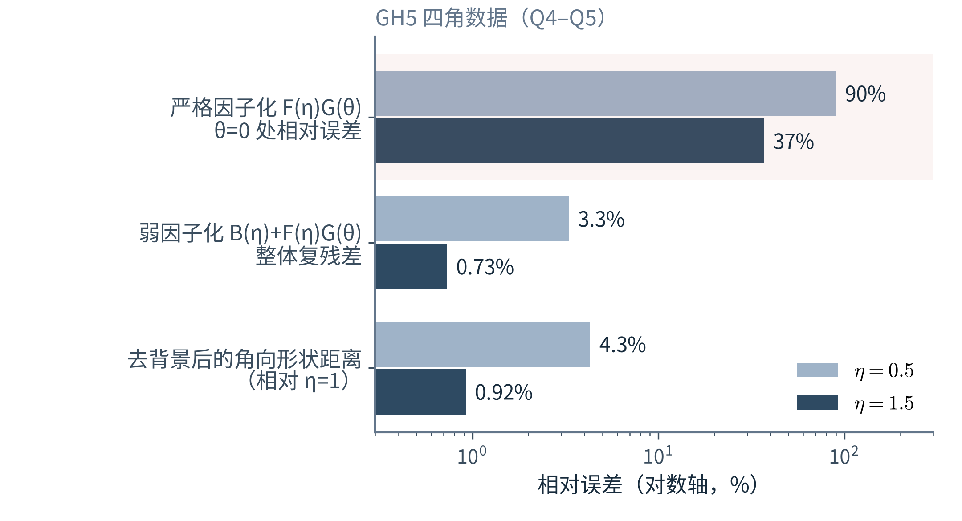
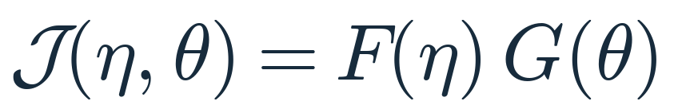
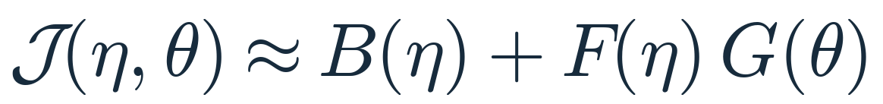
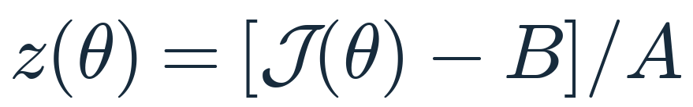
结构 · 角向形状
去除独立背景后，角向形状近似保留
|A| 随 η 变化几十倍时，比较统一归一化后的角向形状（指标均来自四角 GH5）
✗ 严格因子化
θ=0 处相消而失败：误差 90% / 37%
✓ 弱因子化（保留独立 B）
残差 3.3% / 0.73%
统一的复归一化
形状距离 4.3% / 0.92%（相对 η=1）
数值依次对应 η=0.5 / 1.5；显式复旋转，无逐组相位对齐
角向形状随 η 近似保留；独立背景 B 不能省略
线 Q｜压缩光相位 × 反铁磁序敏感复响应
18
Notes:
既然 |A| 随 η 变化几十倍，角向形状是否也变？最简单的猜想是严格因子化：电流等于只依赖 η 的因子乘只依赖 θ 的函数。它在 θ=0 附近失败，因为那里 B 与旋转项相消，相对误差高达 90% 与 37%。保留独立背景 B 的弱因子化好得多，残差只有 3.3% 与 0.73%。比较形状时统一定义 z=(J−B)/A，这个复旋转显式写出，没有对各组数据分别做相位对齐；相对 η=1 的形状距离为 4.3% 与 0.92%。所有指标都来自四角 GH5。下一页用一个从未参与拟合的新角度检验这个模型。

Slide 20
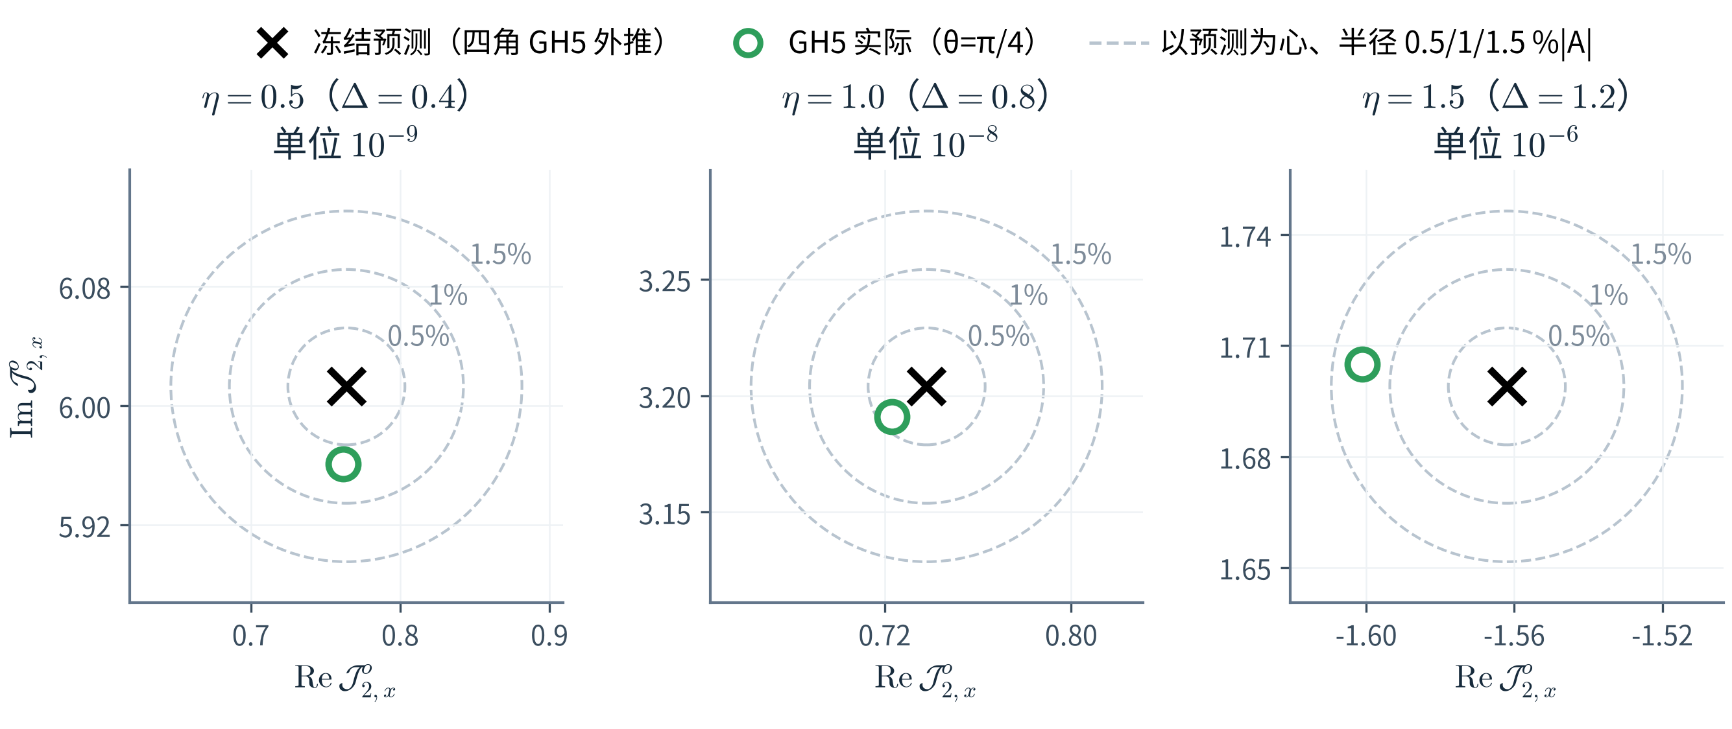
结果 5 · 样本外预测
冻结模型预测了新的 π/4 输入
每个 η：先由四角 GH5 冻结 B、A、C，再计算新角度；本轮无新 QED
① 四角 GH5 → 冻结 B、A、C
② 计算前写下 θ=π/4 预测
③ 六路新 GH5 计算 → 对照
η | 误差/|A| | 相位差
0.5 | 0.67% | −0.04°
1.0 | 0.39% | +0.20°
1.5 | 1.23% | +0.58°
误差 = |实际 − 预测| / |A|，不是除以 |J|
π/4 可区分 e^{iθ} 与 e^{i5θ}；e^{i9θ} 仍混叠
窗口依赖见第 20 页与 A5
近圆角向模型获得一次样本外预测支持
线 Q｜压缩光相位 × 反铁磁序敏感复响应
19
Notes:
这是一次真正的样本外检验，流程分三步：先用每个 η 的四角 GH5 冻结 B、A、C；运行之前写下 θ=π/4 的预测；再做六路新的 GH5 计算来对照。三个小图对应三个 η，以预测点为中心局部放大，虚线圆半径是 0.5%、1%、1.5% 的 |A|。右表的误差是实际与预测之差除以 |A|，而不是除以实际电流：分别为 0.67%、0.39%、1.23%，相位差都小于 0.6°。π/4 能区分 e^{iθ} 与 e^{i5θ}，但 e^{i9θ} 在这些角上仍会混叠。本轮没有新的 QED。下一页集中说明这些证据的适用范围。

Slide 21
证据范围
已经得到的发现与证据适用范围
数值模型内可重复的控制现象；与“真实材料定量预测”“输出光子非经典统计”分开
发现 | 证据（方法 · 范围） | 尚不能推出
固定资源下，压缩方向调控幅值与相位 | 截断 QED；η=1，θ=0 / π；主窗 [2,4]T₀ | 真实材料定量预测；输出光子非经典统计
初始方差相同、协方差反号 → 主要转相位 | 截断 QED，θ=π/2 / 3π/2；GH5 复差偏差 ≈3.4% | 全程方差相同；H2 输出光子态的相位
交换强度重整化 A（×63，+57.4°） | GH5 四角，η=0.5 / 1 / 1.5 | 谐波产额增强或两光子共振
近圆角向模型的一次样本外预测 | GH5，θ=π/4，三个 η；误差 ≤1.23% |A| | 所有 θ 成立；全部高阶混叠已排除
待验证清单（为结论划边界）
有限 Fock
n_{max}=8
单个 k/−k 对
非全布里渊区
窗口敏感性
前 / 主 / 后窗不同
θ=π QED 到 4.76T₀
后窗不完整
输出端口
远场光子未计算
这些限定不否定已得结果；时频、Fock、求积与 k/BZ 验证见附录 A3、A5
线 Q｜压缩光相位 × 反铁磁序敏感复响应
20
Notes:
这一页把发现与证据放进一张表。前两行由 η=1 的截断 QED 支持；后两行来自 GH5，包括交换依赖和一次独立预测。右列写明每项尚不能推出的内容，例如真实材料的定量预测、输出光子的非经典统计。下方是待验证清单：光子截断 n_max=8；只用一个 k/−k 对而非全布里渊区；前、主、后窗结果不同；θ=π 的 QED 只到 4.76T₀，后窗不完整；还没有输出端口与远场光子计算。这些是给结论划定边界，并不否定已有结果：它们是数值模型内可重复的控制现象。下一页提出下一项机制检验。

Slide 22
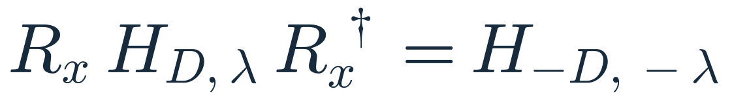
下一步
下一项磁性机制问题：SOC 与 Néel 交换
已知：交换强度调控旋转项；拟检验：SOC 是否为磁序奇通道所必需
已计算：交换 η 调控
η = 0.5 / 1 / 1.5 三组交换强度
|A| 与 arg A 随 η 系统变化
四角冻结模型 → π/4 预测成功
全部计算固定 λ_{SO}=0.1
结果见第 17–19 页
拟检验（未计算）：SOC 负控
若同一模型、初态与电流算符满足上式（R_{x}：绕 x 轴的自旋 π 旋转），则
① 同协议矩阵恒等式审计
② λ_{SO}=0 下 ±N 最小数值验证 Jº 是否消失
③ 恢复 λ_{SO}，比较 A、B 的变化
候选机制：材料提供磁序敏感通道，输入协方差控制其复系数。
注意：纯 BSV 偶宇称定理不直接移植到位移压缩态；本次未运行 SOC 计算。
线 Q｜压缩光相位 × 反铁磁序敏感复响应
21
Notes:
左框是已知部分：交换强度 η 会系统地调控旋转项。右框是拟做的 SOC 负控，用虚线标出，尚未计算。如果同一模型、初态与电流算符满足图中的关系，即绕 x 轴的自旋旋转同时翻转交换 D 和 SOC λ，那么 λ=0 时 +N 与 −N 两个磁畴只差一个自旋旋转，电流相同，磁序奇响应应严格为零。这是待同协议核验的对称性推论，不是 Q6 已完成的结果；Q-MATH 中纯 BSV 的偶宇称定理也不能直接移植到位移压缩态。若检验成立，物理图像是：材料提供磁序敏感通道，输入协方差控制其复系数。下一页总结。

Slide 23
结论
研究结论与讨论
三条有数据支撑的结论
① 压缩方向调控幅值与相位
固定资源，θ: 0 → π
‖J‖₂ ×5.80
J_{x} 相位差 167.4°
（截断 QED，η=1）
② 反协方差主要转相位
初始方差相同、Cov 反号
长度 ×1.058
J_{x} 相位差 106.9°
（截断 QED，η=1）
③ 交换依赖模型可预测
η 调控 A：×63、+57.4°
四角冻结 → π/4 新输入
预测误差 ≤1.23%|A|
（GH5，三个 η）
科学意义：光场涨落的相位可作为磁序敏感非线性响应的控制参数
想讨论的选择
先用 SOC 负控明确机制，再对少量代表参数完成时频稳定性、Fock 截断与求积误差验证；真实材料迁移与严格经典界作为后续工作；电子涨落 → 输出光量子关联（理论已有）
线 Q｜压缩光相位 × 反铁磁序敏感复响应
22
Notes:
总结三条有数据支撑的结论。第一，固定输入资源、只转压缩方向，QED 给出 5.80 倍的二维幅值变化和约 167° 的 Jx 相位变化。第二，初始方差相同、协方差反号时，长度几乎不变而相位转动约 107°。第三，交换强度调控角向系数，四角模型在新角 π/4 上的预测误差不超过 1.23%|A|。科学意义是：光场涨落的相位可以作为磁序敏感非线性响应的控制参数。想与老师讨论的是下一步顺序：先完成 SOC 负控、明确机制，再对少量代表参数做时频、Fock 与求积验证；真实材料迁移与严格经典界作为后续工作。

Slide 24
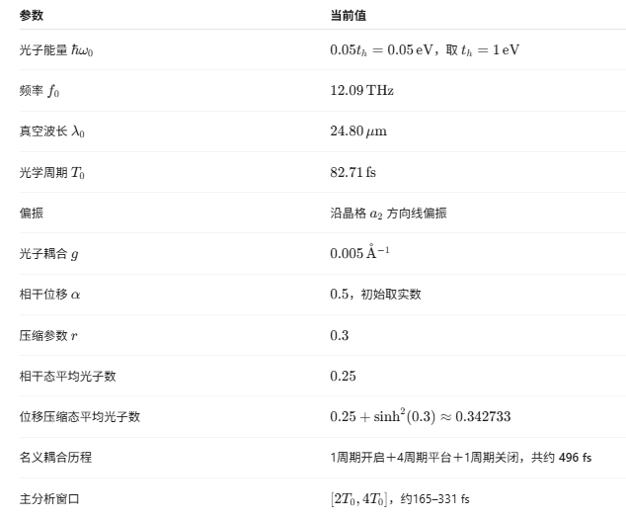

Slide 25
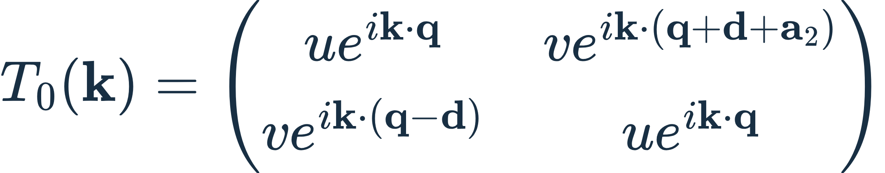
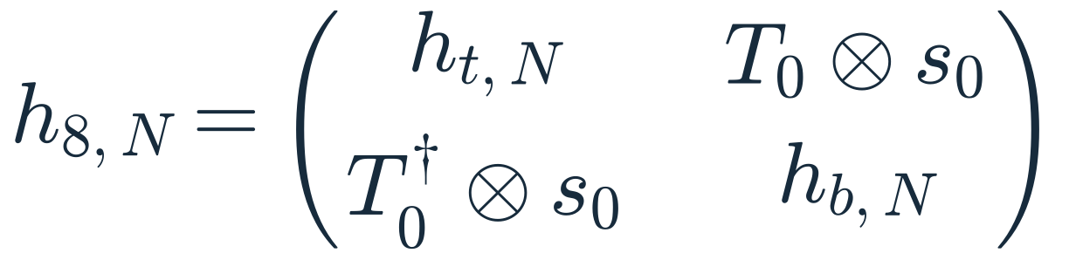
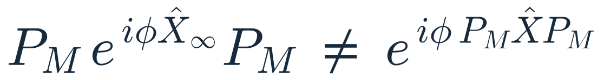
附录 A1 · 模型
完整模型与电子空间
供追问哈密顿量几何来源与算符顺序时使用（结构沿用 M0 实施规范）
a₁、a₂：原胞平移；d：A→B 基底位移；q：上下层 A→A 位移
ε_{t}=+1，ε_{b}=−1；η 只缩放交换项
P：N→−N；T：N→−N；PT：N→N（N 为两个经典磁畴标签）
每 k：4 电子，N↑=N↓=2 → C(4,2)²=36 维
k / −k 共享一个光模 → 36²×9 = 11664 维；有限光子截断下 Peierls 算符按左式构造：
f、g、T₀ 采用固定基底的 Bloch 相位约定（换规范相位可变、物理不变）；不是 CrI₃ 全部 Cr–I 配位的 Wannier 跃迁
线 Q｜压缩光相位 × 反铁磁序敏感复响应
23
Notes:
附录 A1 用于回答模型细节的追问。f(k) 是层内最近邻结构因子，三个最近邻矢量为 d、d−a₁、d+a₂；g(k) 是对应三个次近邻方向的 Kane–Mele 型 SOC 结构因子；T₀(k) 是上层到下层的层间块，u 连接同类格点，v 连接异类格点。这些相位来自本地 M0 实施规范，采用固定基底的 Bloch 相位约定，换规范时相位可变而物理不变；它们不是 CrI₃ 全部 Cr–I 配位的 Wannier 跃迁。下方列出对称操作对 N 的作用、36 维电子扇区，以及有限光子截断下 Peierls 算符的正确顺序。
【来源】
· Kane, C. L. and Mele, E. J. Quantum Spin Hall Effect in Graphene. Physical Review Letters 95, 226801 (2005). DOI: 10.1103/PhysRevLett.95.226801. https://doi.org/10.1103/PhysRevLett.95.226801
本页借鉴：蜂窝晶格内禀次近邻 SOC 的结构形式 λ_SO g(k) σz sz；不表示该文直接给出本稿 M0 模型。

Slide 26
附录 A2 · 输入态
输入态与协方差推导
|ψ⟩=D(α)S(ξ)|0⟩，ξ=re^{iθ}，S(ξ)=exp[(ξ*a²−ξa†²)/2]；X=a+a†，P=−i(a−a†)
θ | Var X | Var P | Cov(X,P) | 压缩轴角 θ/2 | n̄（理想）
0 | 0.5488 | 1.8221 | 0 | 0° | 0.342733
π/4 | 0.7353 | 1.6356 | −0.4502 | 22.5° | 0.342733
π/2 | 1.1855 | 1.1855 | −0.6367 | 45° | 0.342733
π | 1.8221 | 0.5488 | 0 | 90° | 0.342733
3π/2 | 1.1855 | 1.1855 | +0.6367 | 135° | 0.342733
有限截断 n_{max}=8：θ=0 与 π 的实际 n̄ 差约 0.146%，只称“理想资源相同”
|M_{θ}| > n̄−|α|²：正交压缩（非经典）判据
同 α 相干态参照：n̄=0.25
线 Q｜压缩光相位 × 反铁磁序敏感复响应
24
Notes:
附录 A2 给出输入态约定：先作用压缩算符、再作用位移，X=a+a†、P=−i(a−a†)，真空方差为 1。三条二阶矩公式说明，θ 改变的是协方差方向，压缩轴的几何角是 θ/2；反常关联 M_θ 的模长不随 θ 改变。表中列出五个角的方差与协方差，理想平均光子数都等于 0.342733。在 n_max=8 的有限截断下，θ=0 与 π 的实际平均光子数相差约 0.146%，所以只说“理想资源相同”，不说达到机器精度。|M_θ| 大于 n̄−|α|² 是正交压缩的判据，表明输入确实处在非经典区。
【来源】
· Walls, D. F. and Milburn, G. J. Quantum Optics, 2nd ed. Springer (2008). DOI: 10.1007/978-3-540-28574-8. https://doi.org/10.1007/978-3-540-28574-8
本页借鉴：位移、压缩算符与二阶矩的标准恒等式；不用于证明本稿的 B+ΛM 机制。

Slide 27
附录 A3 · 计算
QED 与 MTEF 的计算覆盖与精度范围
比较总在同一观测量、同一主窗下进行；旧单周期结果只作背景
路径（η=1） | 终止时间 | 主窗 [2,4] | 后窗 [3,5]
QED θ=0 | 6T₀ | 完整 | 完整
QED θ=π | 4.76T₀ | 完整 | 不完整
QED θ=π/2 | 5.70T₀ | 完整 | 完整
QED θ=3π/2 | 6T₀ | 完整 | 完整
QED 相干态参照 | 6T₀ | 完整 | 完整
GH5
相关二维 Wigner 高斯采样（保留 Cov），25 节点，各节点自洽 MTEF
不是旧 Husimi‑Q 谱平均，也不是正 P 经典光态
截断与精度
已有截断与步长检查支持当前比较，但不是全面收敛研究
待验：频率稳定性、GH5 求积误差上界、Fock、k/BZ、输出端口
旧单周期绝对奇电流结果不混入当前多周期曲线
Q0：400 步 24.73 s（≈0.215T₀）
Q1a 首波：900 s 推进到 ≈3.12T₀
Q1a：同 α 的 DS − 相干态差 ≈5.17×10⁻⁸（n̄ 0.343 vs 0.250），GH5 误差约 4.5%、1.6°
线 Q｜压缩光相位 × 反铁磁序敏感复响应
25
Notes:
附录 A3 记录计算覆盖与精度范围。从表中可见，θ=0、3π/2 与相干态参照的 QED 都跑满 6T₀；θ=π/2 到 5.70T₀；θ=π 只到 4.76T₀，主窗完整而后窗不完整，所以正文只使用主窗。GH5 采用相关二维 Wigner 高斯采样、25 个节点、各节点自洽 MTEF；它既不是旧的 Husimi-Q 谱平均，也不是正 P 经典光态。已有截断与步长检查支持当前比较，但不是全面收敛研究；频率稳定性、求积误差上界、Fock、k/BZ 与输出端口是论文级待验项。旧单周期结果只作背景。

Slide 28
附录 A4 · 对称性
磁畴与反演字典
两种“翻转”：同输入翻畴，与畴–光场联合反演
操作 | N | α（位移） | ξ（压缩） | 电流 | 用途
同输入翻畴 | N → −N | α | ξ | J_{+N} → J_{−N} | 定义 J^{e/o}（第 4 页）
联合反演 P | N → −N | α → −α | ξ（二次量不变） | J → −J | J_{−N}(α,ξ) = −J_{+N}(−α,ξ)
磁序奇偶（对 N）与谐波奇偶（对 q）是两套独立分类：H2 可以有磁序奇分量
对称操作：P：N→−N；T：N→−N；PT：N→N（PT 保持磁畴）
纯 BSV（α=0）在 a→−a 下不变，偶宇称输出定理依赖于此；位移压缩态 α≠0，不能直接移植
N 是静态标签：不构造光与磁畴的叠加或纠缠
线 Q｜压缩光相位 × 反铁磁序敏感复响应
26
Notes:
附录 A4 整理与磁畴有关的符号关系。正文的奇偶分解来自同一输入下翻转 N。另一种关系是联合反演：空间反演同时把 N 变号、把光场位移 α 变号，而压缩参数 ξ 是二次量，保持不变；电流作为矢量变号，于是得到图中公式。它说明“翻畴”和“翻光场”可以换算，但前提是两者一起变。磁序奇偶针对 N，谐波奇偶针对频率阶数 q，两者独立。纯亮压缩真空的偶宇称结论依赖 α=0 时态在 a→−a 下不变；位移压缩态 α≠0，所以不能直接搬来解释 H2 的磁序奇分量。

Slide 29
附录 A5 · 频率投影
频率投影与窗口敏感性
主窗定义观测量；前窗与后窗只用于敏感性检查
窗口 | 区间 | 用途 / 状态
前窗 | [1,3]T₀ | 含开启段，敏感性检查
主窗 | [2,4]T₀ | 全稿观测量定义；所展示结果均完整
后窗 | [3,5]T₀ | θ=π QED 不完整（到 4.76T₀）
正号 Fourier e^{+iqω₀t}，全稿同一时间参考
两周期窗分辨率 ≈0.5ω₀；采样密度 ≠ 频率分辨率
泄漏模板拟合差 1.3–1.4%；等长窗相位 99°–107°；H2 峰位 q≈2.02–2.04
Q6：窗口间差异 > 预测误差 ⇒ 预测只针对主窗观测量，不是稳定 HHG 证书
投影偏振 ε 下两磁畴的相干源代理强度差：偶、奇分量的干涉项（解释用；本轮未计算远场强度）
线 Q｜压缩光相位 × 反铁磁序敏感复响应
27
Notes:
附录 A5 说明频率投影的读法。正号 Fourier 与时间参考在全稿统一。两周期窗口的频率分辨率约 0.5ω₀，提高采样密度并不能提高分辨率。前窗、主窗与后窗的结果确实不同：等长窗的相位落在 99° 到 107° 之间，H2 峰位在 q≈2.02–2.04，泄漏模板拟合差约 1.3–1.4%。Q6 中窗口之间的差异大于预测误差，所以预测成功只针对主窗定义的观测量，不能当作稳定高次谐波的证书。最后给出偏振投影下两磁畴强度差的干涉式，作为将来实验读出的解释，本轮没有计算远场强度。

Slide 30
附录 A6 · 历史分支
历史分支与本轮工作的关系
只说明已积累的方法；旧结果不与当前量子输入计算混用
分支 | 结果 / 状态 | 与本轮关系
经典强场筛选 | A*=0.8；当前量子输入平均尺度约 0.0202（≈40×） | 不可同资源比较
36 通道筛查 | 无可认证的强度反差 | 背景
D1（2+8+2 协议） | 半周期关系达浮点精度；Jº 残差约 √2 | 背景
旧 G1 输出分支 | Maxwell 端口、W_{in/out}、U/V、n/m、CCR、Γ12 | 冻结；不作本轮前置
旧 P1+δA、p‑h Gaussian / Bogoliubov | 早期近似方法 | 历史备查
GPU / 转置算法 | 19.9×（158.85→7.99 s）；15.7×（159.67→10.18 s） | 旧输入列负载，工程备查
本轮主线：零耦合初态 + 位移压缩输入 + 有限时间复电流；不以重启旧 G1 输出计算为前置
线 Q｜压缩光相位 × 反铁磁序敏感复响应
28
Notes:
附录 A6 简要交代历史分支与本轮的关系，避免把旧结果与新计算混在一起。经典强场筛选使用的矢势幅值 A*=0.8，比当前量子输入的平均尺度约 0.0202 大约 40 倍，不能当作同资源比较。36 个通道没有可认证的强度反差；2+8+2 协议的半周期关系在浮点精度成立，但奇电流残差约 √2。旧 G1 输出分支，包括 Maxwell 端口、输入输出 Wigner、U/V、n/m、CCR 与 Γ12，目前冻结，不再作为本轮前置。GPU 与转置算法的加速倍数只对应旧输入列负载，仅作工程备查。

Slide 31
附录 A7 · 后续线索
材料迁移与 Q‑MATH 线索
两条后续主线：真实双层 CrI₃，与输入态响应的数学结构
材料主线（真实双层 CrI₃）
Q‑MATH（数学主线）
模型 | 现状
full112 | QE/Wannier+SBE 参考（84 占据 × 28 空带）
M88 | 多个普通 HHG 与磁性通道较接近 full112
M52 | 对部分界面磁性贡献有价值
M64 | 曾出现位置矩阵 / 零场电流 / 高阶谱异常
nb1–104 | 低阶有限带窗，部分谐波接近 full112
R0/R1/R1.5：有限时间 H2 的精确输入态响应算符；正 P 输入对应 f(z) 的经典广义矩问题；具体 f(z) 与证书未算出
16.2：弱场二阶核含密度矩阵项、一次电流顶点项与二阶接触项；协议不同，不跨协议移植数值
16.14：纯 BSV 高阶异常矩的经典界，不自动意味 M0 输出有非经典优势
16.15：R_{x}H_{D,λ}R_{x}†=H_{−D,−λ} → 第 21 页 SOC 负控（待审计）
尚缺磁性机制、active space 与材料量子耦合映射；M0 的结果不是 CrI₃ 的预测，暂不建议将 full112 全量量子化
线 Q｜压缩光相位 × 反铁磁序敏感复响应
29
Notes:
附录 A7 给出两条后续线索。材料方面，full112 的 QE/Wannier 加 SBE 是真实双层 CrI₃ 的参考，M88 在多个普通与磁性通道接近它，M52 对部分界面磁性贡献有价值，M64 曾出现异常，低阶带窗 nb1–104 对部分谐波接近 full112；但材料量子耦合映射尚未建立，M0 结果不是 CrI₃ 的预测。数学方面，有限时间 H2 可写成输入密度矩阵与响应算符的迹，相干态期望 f(z) 是正 P 经典界问题的出发点，但具体界尚未算出；16.15 的对称关系正是第 21 页负控的来源。

Slide 32
附录 A8 · 文献与数据
参考文献与数据索引
1. Sun, Z. et al. Giant nonreciprocal second-harmonic generation from antiferromagnetic bilayer CrI₃. Nature 572, 497–501 (2019). doi:10.1038/s41586-019-1445-3
2. Gorlach, A. et al. High-harmonic generation driven by quantum light. Nat. Phys. 19, 1689–1696 (2023). doi:10.1038/s41567-023-02127-y
3. Rasputnyi, A. et al. High-harmonic generation by a bright squeezed vacuum. Nat. Phys. 20, 1960–1965 (2024). doi:10.1038/s41567-024-02659-x
4. de-la-Peña, S. et al. Quantum Electrodynamics in High-Harmonic Generation: Multitrajectory Ehrenfest and Exact Quantum Analysis. J. Chem. Theory Comput. 21, 283–290 (2025). doi:10.1021/acs.jctc.4c01206
5. Li et al. Quantum-optical signatures of solid-state high-harmonic generation driven by squeezed coherent states. Phys. Rev. A 112, 033507 (2025). doi:10.1103/vmk1-qjpj
6. Prabhu and Dixit. Sensing quantum fluctuations via forbidden harmonics in quantum materials. Phys. Rev. B 114, L140301 (2026). doi:10.1103/v886-ypf7
7. Stammer et al. Symmetry breaking by quantum light in solid-state high-harmonic generation. arXiv:2605.28236 (2026, preprint)
8. Kane, C. L. & Mele, E. J. Quantum Spin Hall Effect in Graphene. Phys. Rev. Lett. 95, 226801 (2005). doi:10.1103/PhysRevLett.95.226801
9. Walls, D. F. & Milburn, G. J. Quantum Optics, 2nd ed. Springer (2008).
本稿数值来源
综合报告：量子光磁性HHG_研究现状总结_Q6_20261024.md
线Q_量子光多周期磁序响应_*_20261120.md：Q1a、Q1a_GH5、Q1a_QED_theta_pi、Q1a_GH5_thermal、Q2_GH5_covsign、Q3_QED_covsign、Q4_GH5_eta、Q5_GH5_fourangle、Q6_GH5_pi4
M0：线Q_M0_v1实施spec与静态报告_20260912.md
数据图按报告数值重绘；原始 SVG 位于 results/q_line/，本稿未直接嵌入
本工作：h8 模型、初态与协议、B/A/C 拟合、弱因子化、Q6 预测
线 Q｜压缩光相位 × 反铁磁序敏感复响应
30
Notes:
最后一页是参考文献与数据索引。正文各页已就近标注作者、期刊与年份，完整题名、DOI 与链接列在这里和对应页备注中。每篇文献只支持它自己的结论：Sun 等支持磁性 SHG 的动机；Li 等与 Prabhu–Dixit 是最接近的先例；de-la-Peña 等提供 QED 与 MTEF 的比较思路；Stammer 等是预印本；Kane–Mele 提供 SOC 结构背景；Walls–Milburn 提供压缩态恒等式。右侧列出本稿数值的出处，即综合报告与 Q1a 至 Q6 的本地记录。模型、协议、B/A/C 拟合、弱因子化与 Q6 预测均为本工作。
【来源】
· Sun, Z. et al. Giant nonreciprocal second-harmonic generation from antiferromagnetic bilayer CrI₃. Nature 572, 497–501 (2019). DOI: 10.1038/s41586-019-1445-3. https://www.nature.com/articles/s41586-019-1445-3
本页借鉴：双层 CrI₃ 的层状反铁磁序产生巨大非互易二次谐波，说明磁序奇信号可由 SHG 读出；只作磁性 SHG 动机，不证明本工作的压缩角规律。
· Gorlach, A. et al. High-harmonic generation driven by quantum light. Nature Physics 19, 1689–1696 (2023). DOI: 10.1038/s41567-023-02127-y. https://www.nature.com/articles/s41567-023-02127-y
本页借鉴：高次谐波谱依赖驱动光的量子统计，而不只是平均场强。
· Rasputnyi, A. et al. High-harmonic generation by a bright squeezed vacuum. Nature Physics 20, 1960–1965 (2024). DOI: 10.1038/s41567-024-02659-x. https://www.nature.com/articles/s41567-024-02659-x
本页借鉴：亮压缩真空驱动 HHG 的实验背景；其宏观 BSV 条件不同于本稿低占据的位移压缩态。
· Li et al. Quantum-optical signatures of solid-state high-harmonic generation driven by squeezed coherent states. Physical Review A 112, 033507 (2025). DOI: 10.1103/vmk1-qjpj. https://journals.aps.org/pra/abstract/10.1103/vmk1-qjpj
本页借鉴：压缩相干态可改变固体 HHG 的量子光学特征——最接近先例之一，“压缩相干态调控固体 HHG”并非本工作独有命题。
· Prabhu and Dixit. Sensing quantum fluctuations via forbidden harmonics in quantum materials. Physical Review B 114, L140301 (2026). DOI: 10.1103/v886-ypf7. https://journals.aps.org/prb/abstract/10.1103/v886-ypf7
本页借鉴：石墨烯中双圆 ω/2ω 驱动下，禁戒谐波与相位相关偏振可感知量子涨落；说明“用谐波感知涨落”已有研究。
· de-la-Peña, S. et al. Quantum Electrodynamics in High-Harmonic Generation: Multitrajectory Ehrenfest and Exact Quantum Analysis. J. Chem. Theory Comput. 21, 283–290 (2025). DOI: 10.1021/acs.jctc.4c01206. https://pubs.acs.org/doi/10.1021/acs.jctc.4c01206 （公开全文 https://pmc.ncbi.nlm.nih.gov/articles/PMC11736686/）
本页借鉴：多轨迹 Ehrenfest 与精确 QED 的 HHG 对照思路；其反馈处理与本地实现不同，本稿不是照搬。
· Stammer et al. Symmetry breaking by quantum light in solid-state high-harmonic generation. arXiv:2605.28236 (2026，预印本). https://arxiv.org/abs/2605.28236
本页借鉴：量子光可导致固体 HHG 的对称性破缺；作为相关预印本引用，未填期刊信息。
· Kane, C. L. and Mele, E. J. Quantum Spin Hall Effect in Graphene. Physical Review Letters 95, 226801 (2005). DOI: 10.1103/PhysRevLett.95.226801. https://doi.org/10.1103/PhysRevLett.95.226801
本页借鉴：蜂窝晶格内禀次近邻 SOC 的结构形式 λ_SO g(k) σz sz；不表示该文直接给出本稿 M0 模型。
· Walls, D. F. and Milburn, G. J. Quantum Optics, 2nd ed. Springer (2008). DOI: 10.1007/978-3-540-28574-8. https://doi.org/10.1007/978-3-540-28574-8
本页借鉴：位移、压缩算符与二阶矩的标准恒等式；不用于证明本稿的 B+ΛM 机制。

